Slide 1
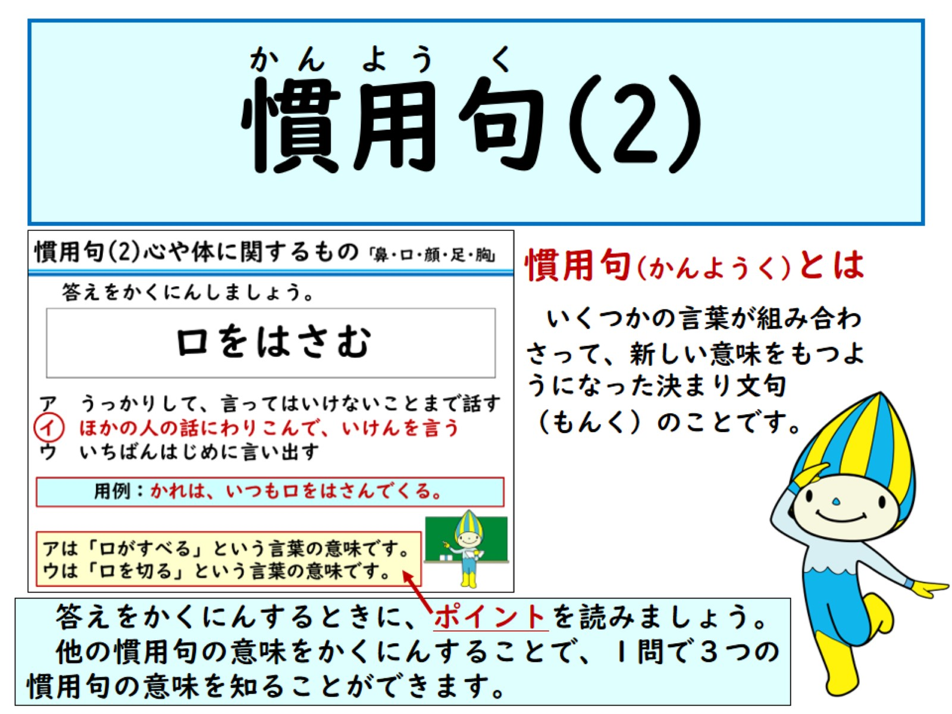

Slide 2
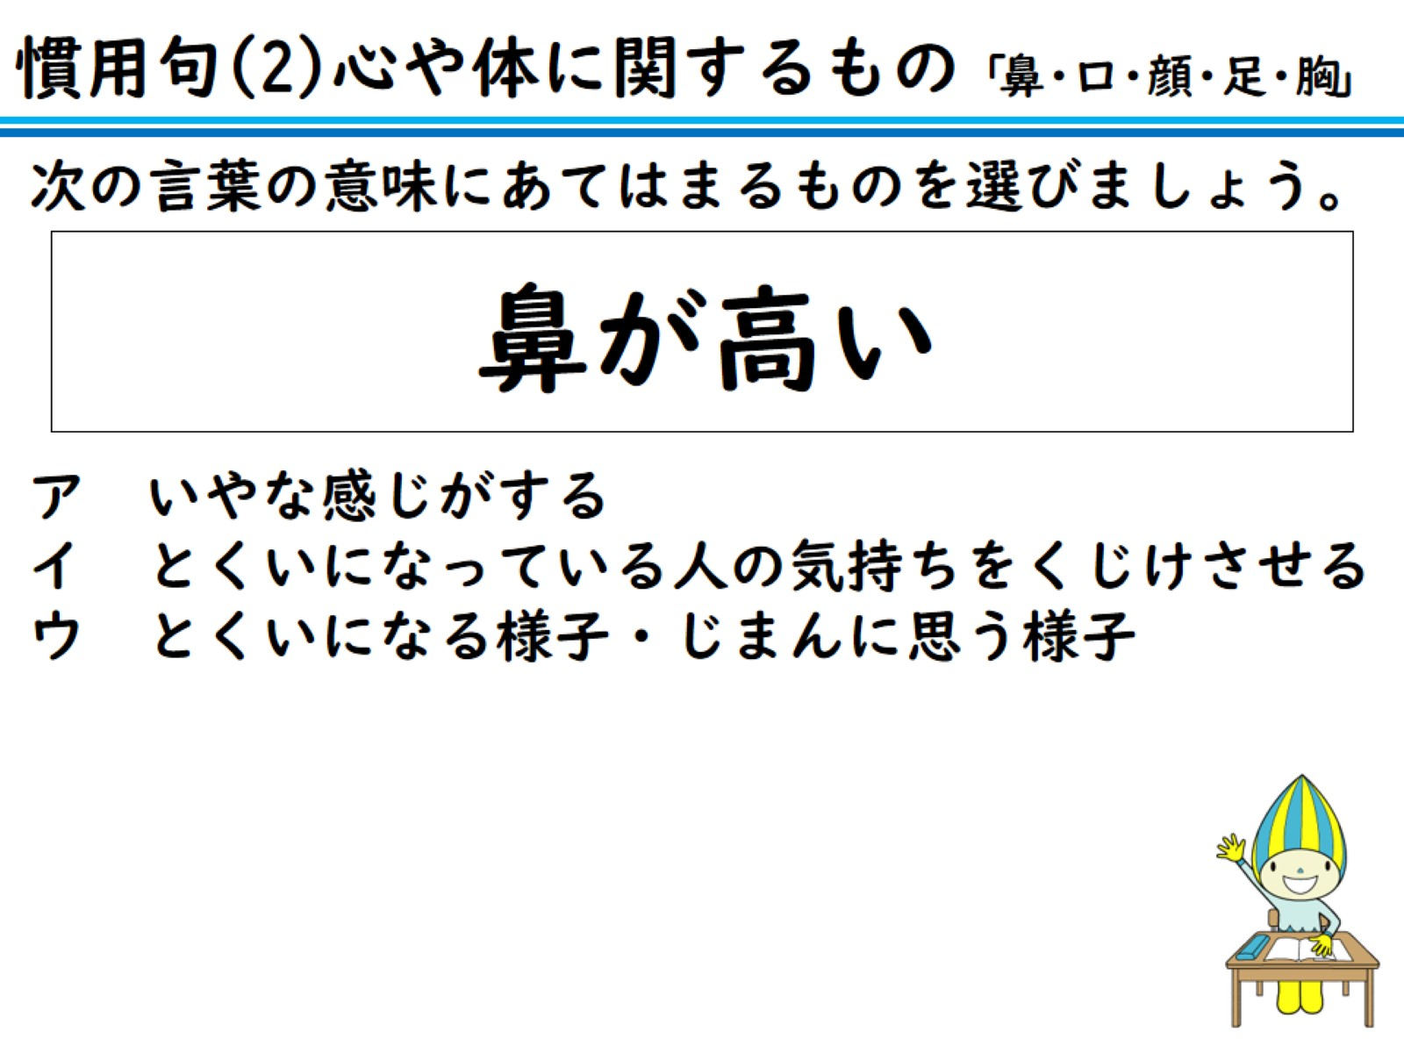
次の言葉の意味にあてはまるものを選びましょう。

Slide 3
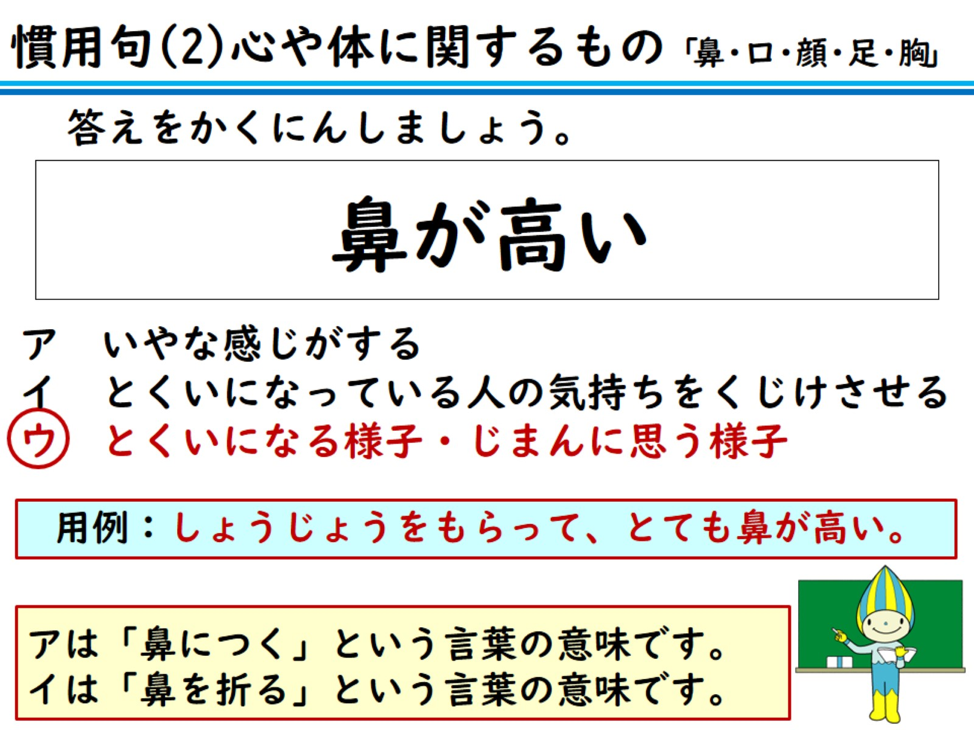
答えをかくにんしましょう。

Slide 4
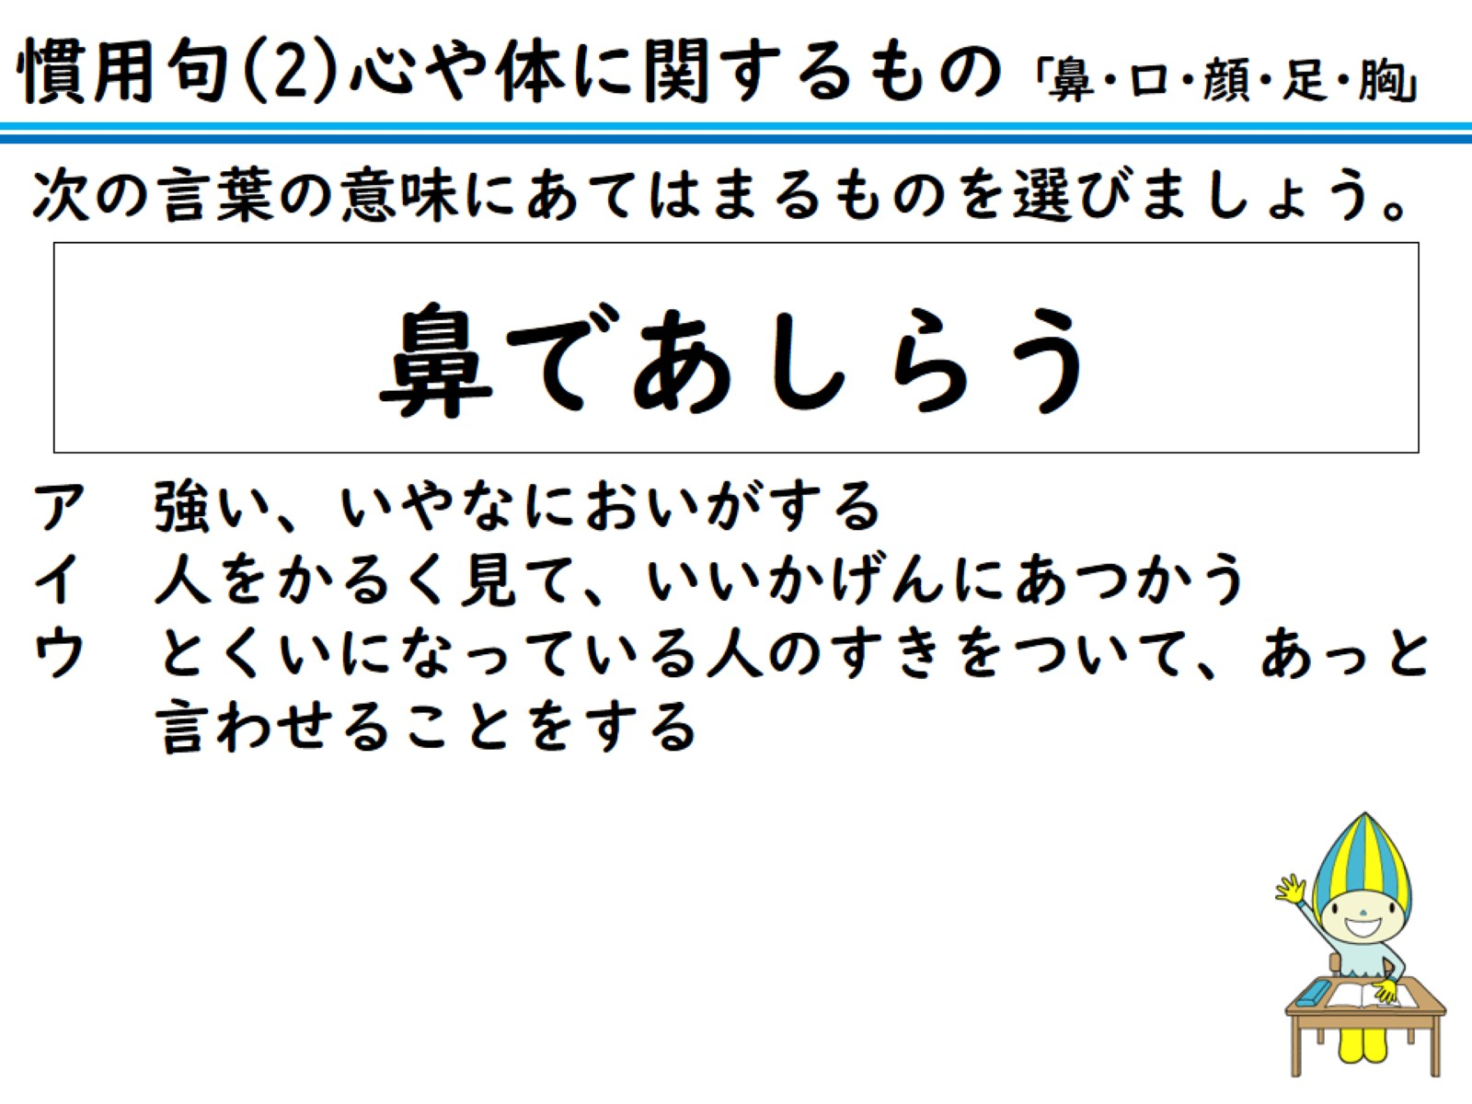
次の言葉の意味にあてはまるものを選びましょう。

Slide 5
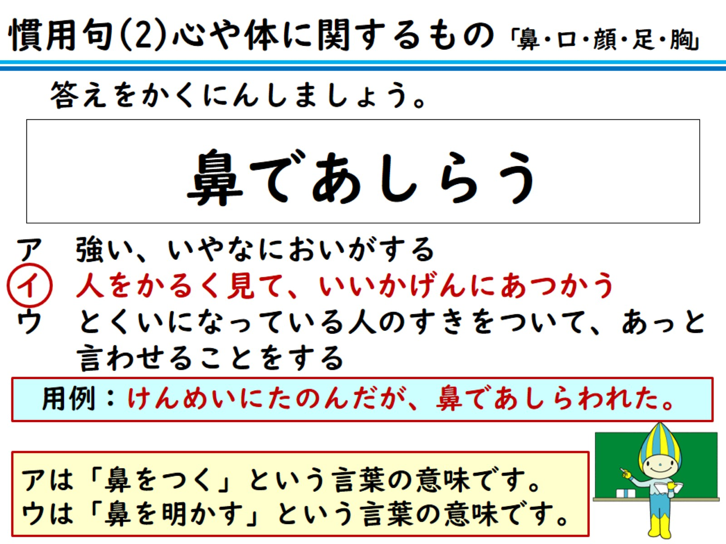
答えをかくにんしましょう。

Slide 6
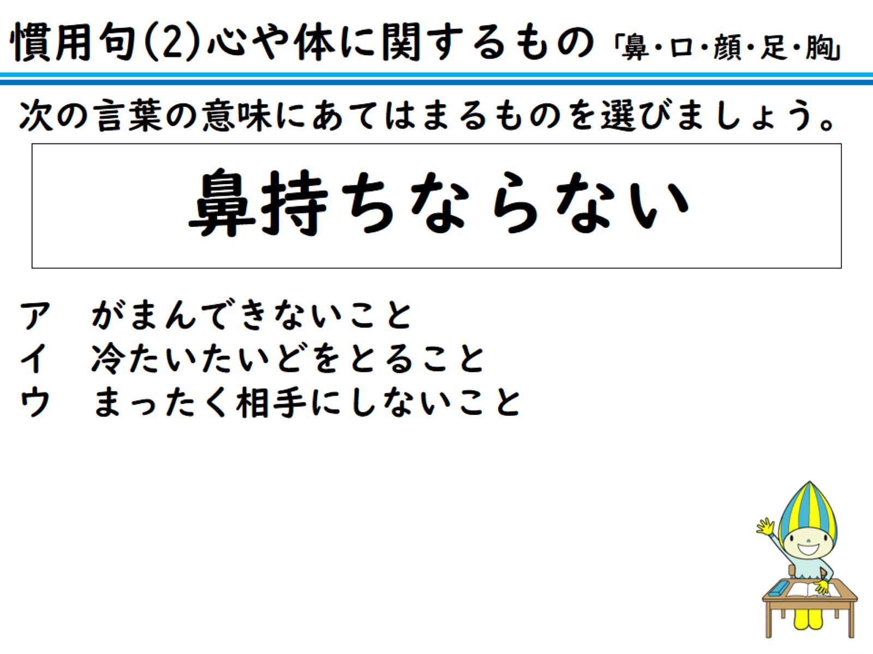
次の言葉の意味にあてはまるものを選びましょう。

Slide 7
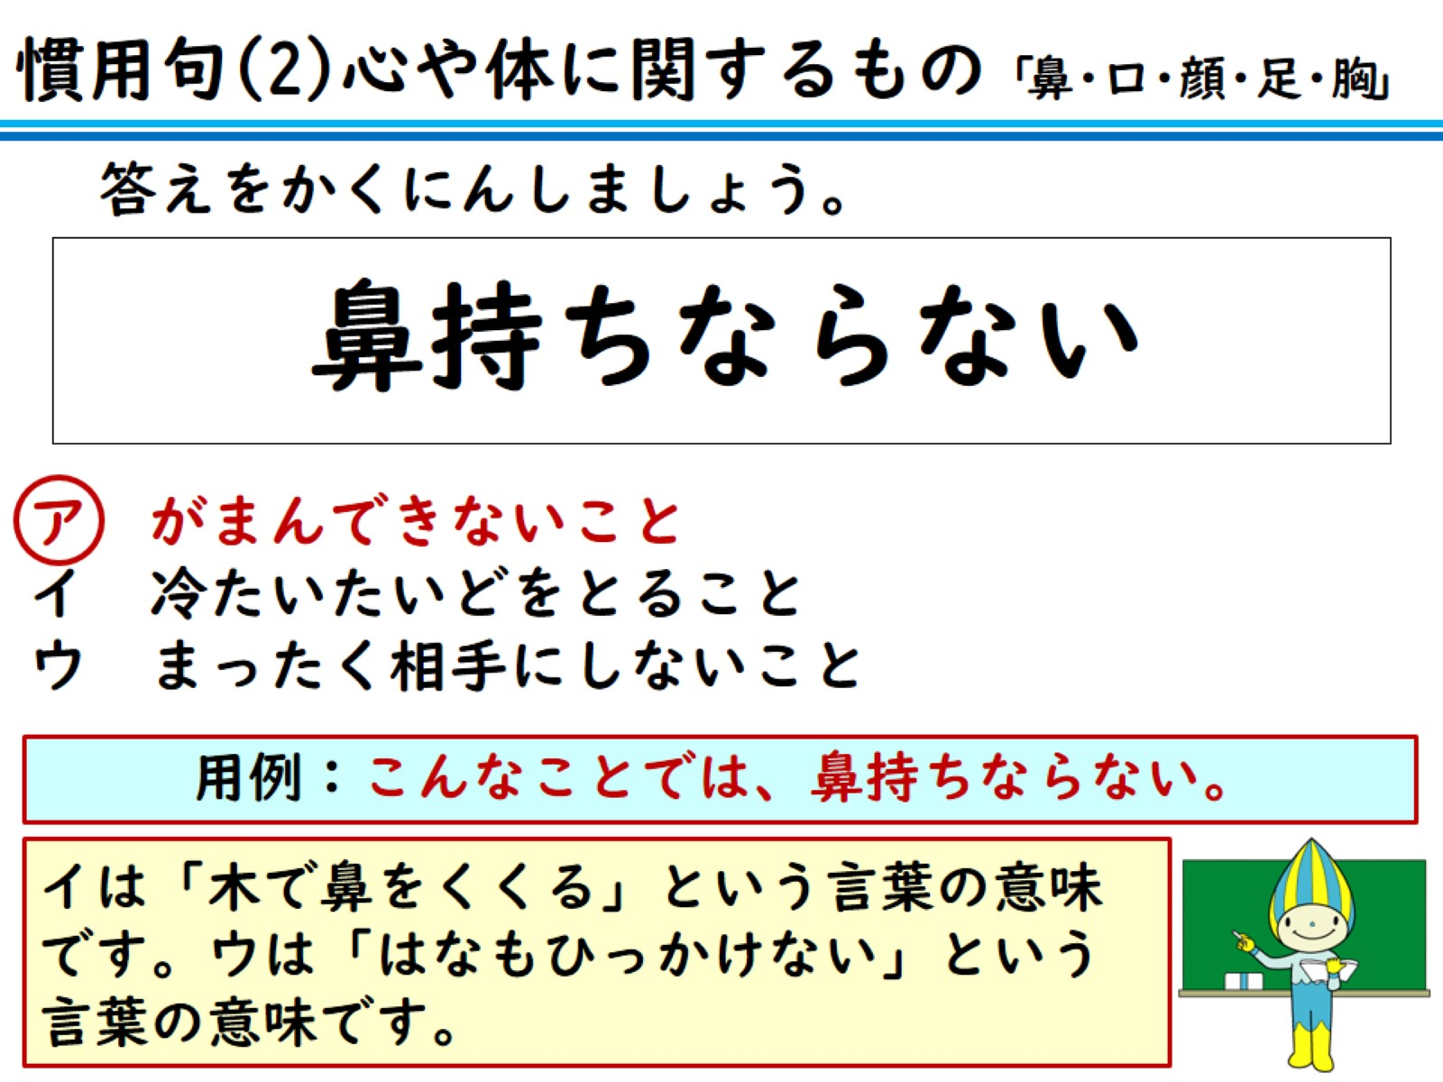
答えをかくにんしましょう。

Slide 8
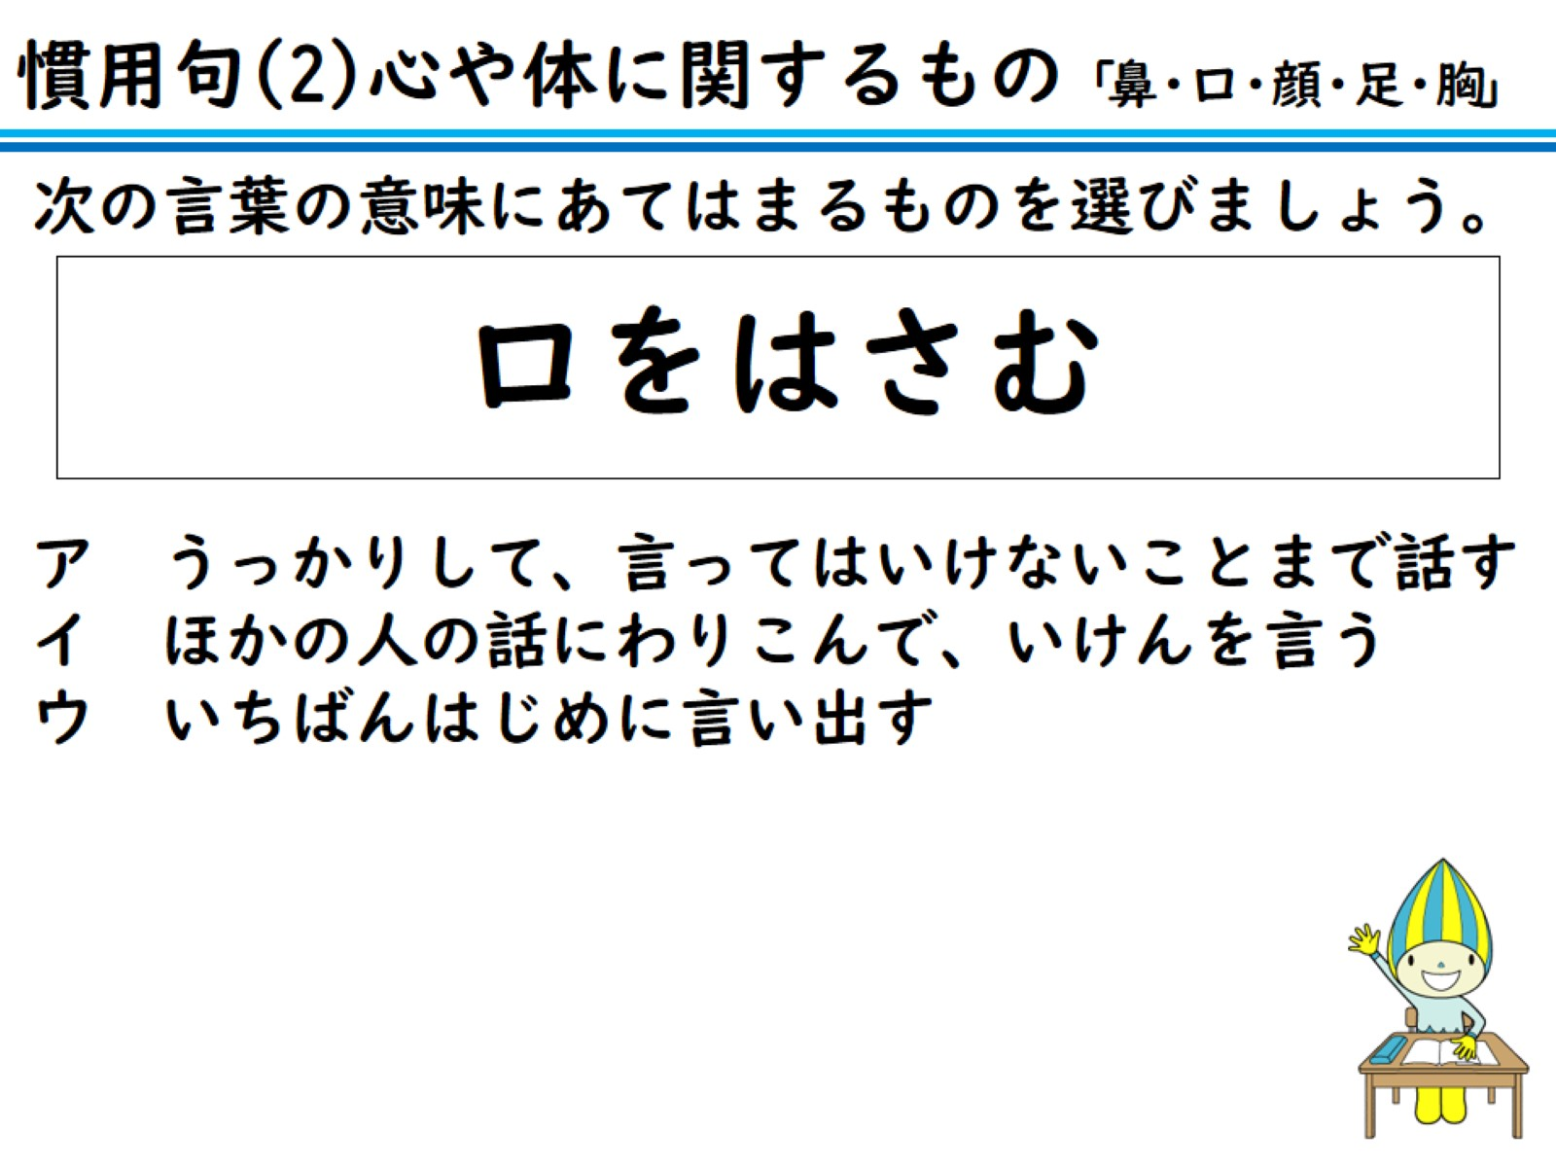
次の言葉の意味にあてはまるものを選びましょう。

Slide 9
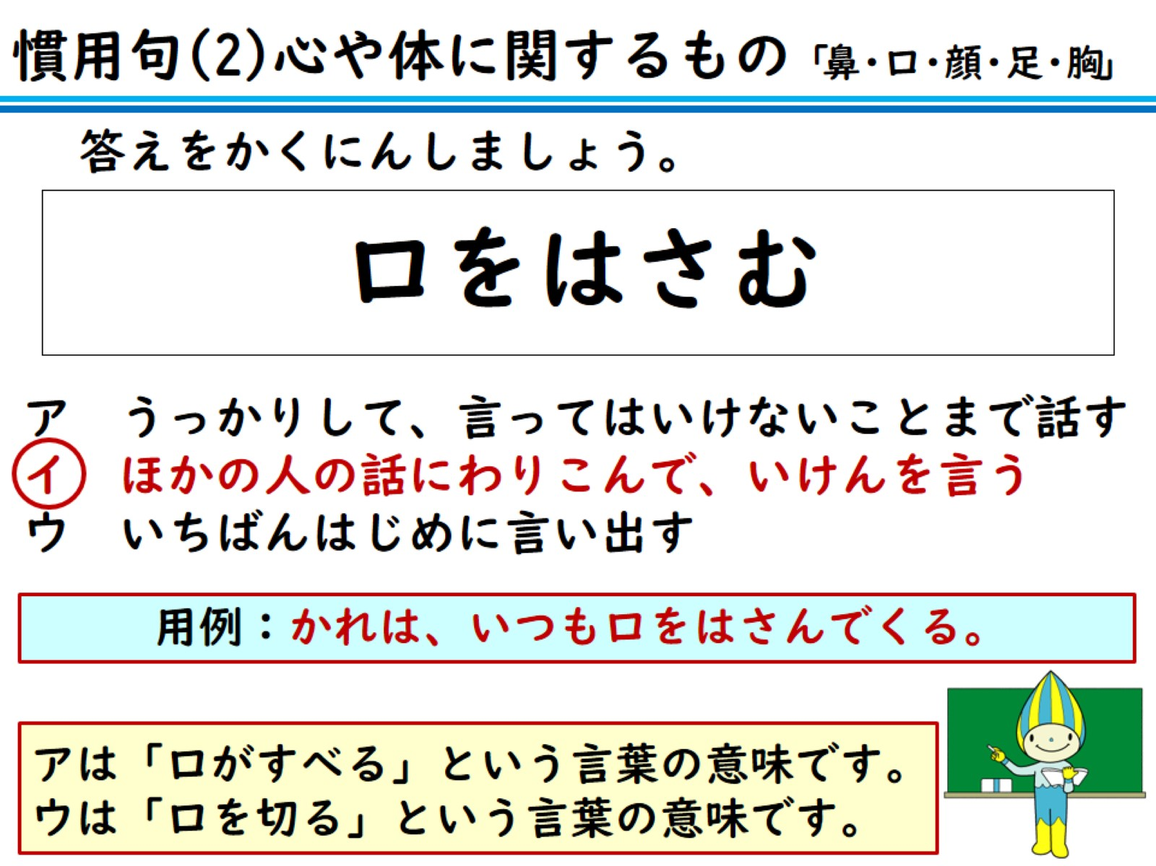
答えをかくにんしましょう。

Slide 10
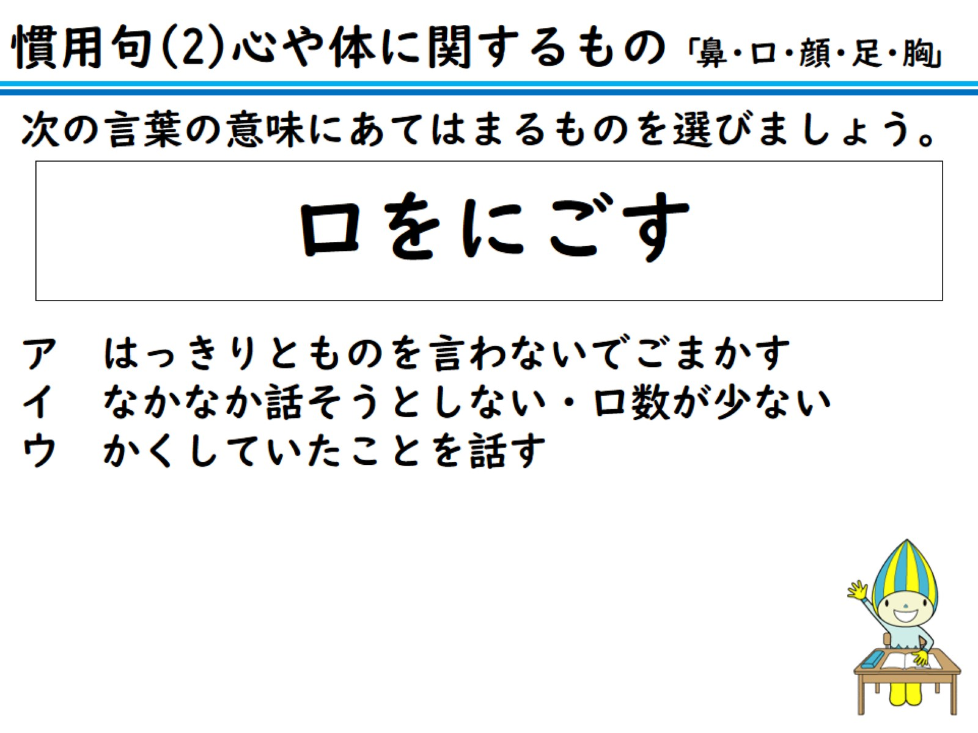
次の言葉の意味にあてはまるものを選びましょう。

Slide 11
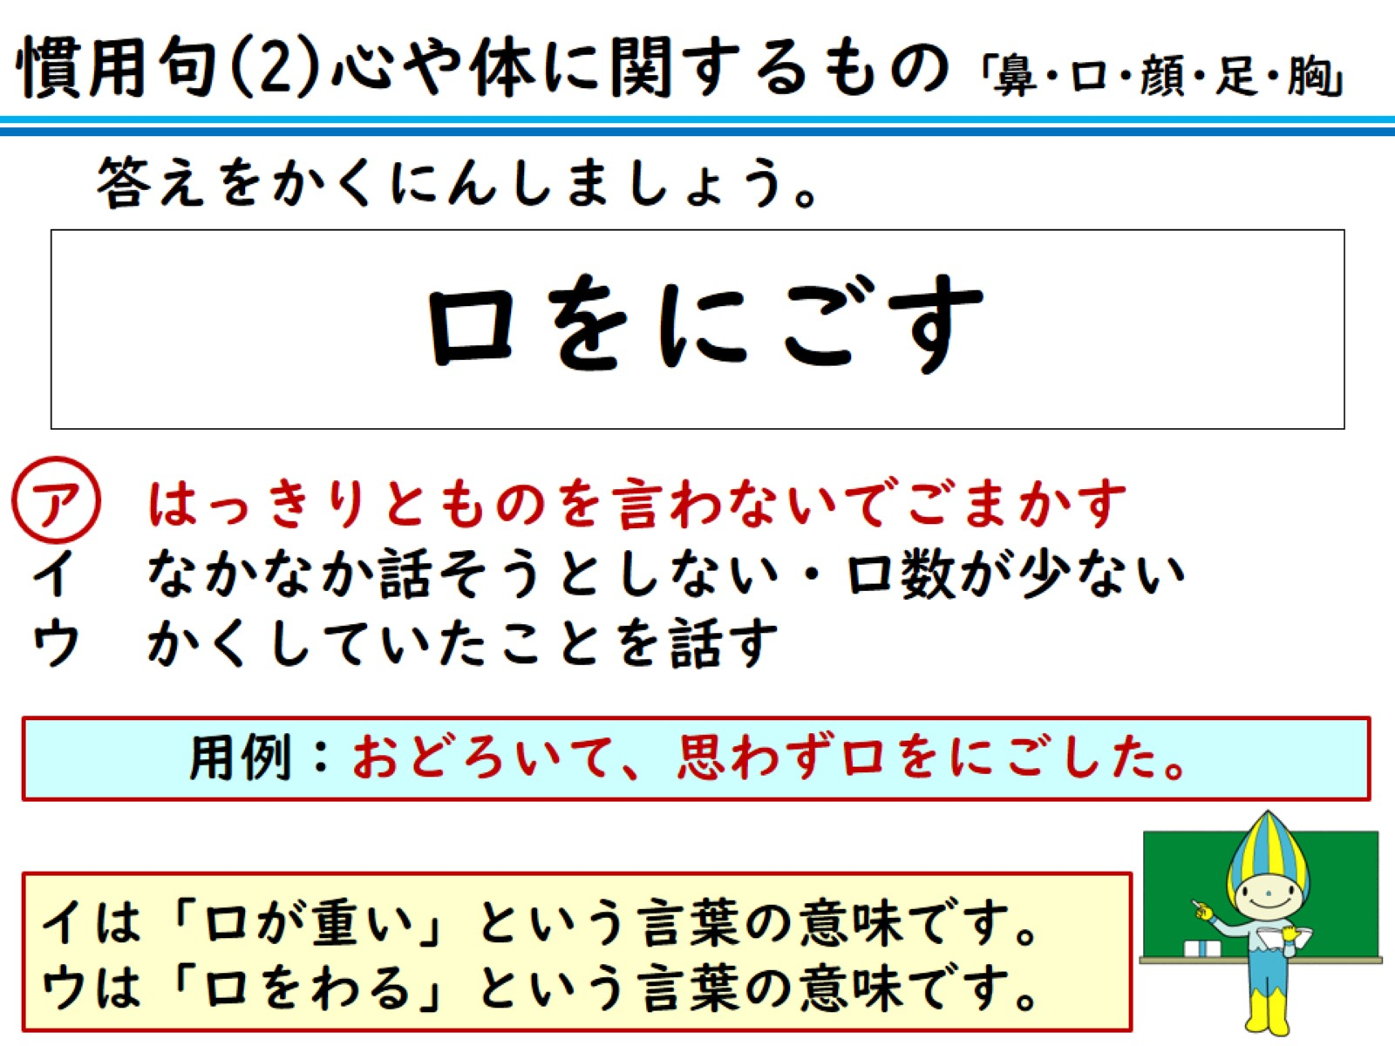
答えをかくにんしましょう。

Slide 12
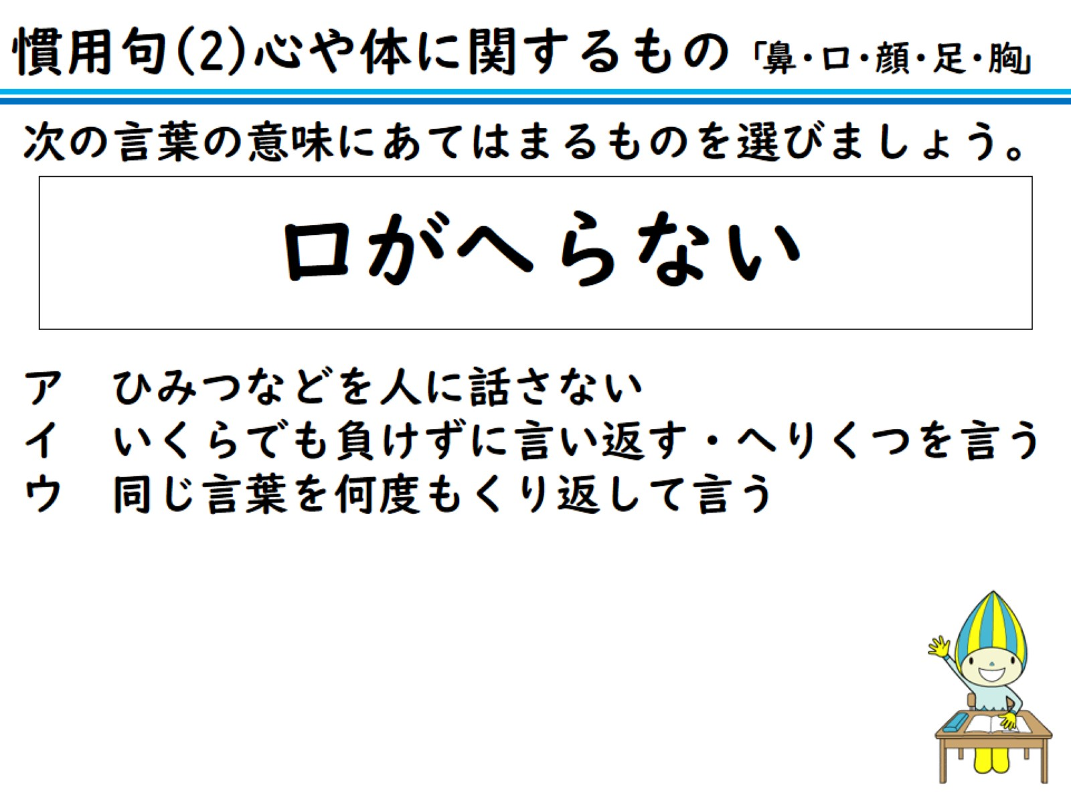
次の言葉の意味にあてはまるものを選びましょう。

Slide 13
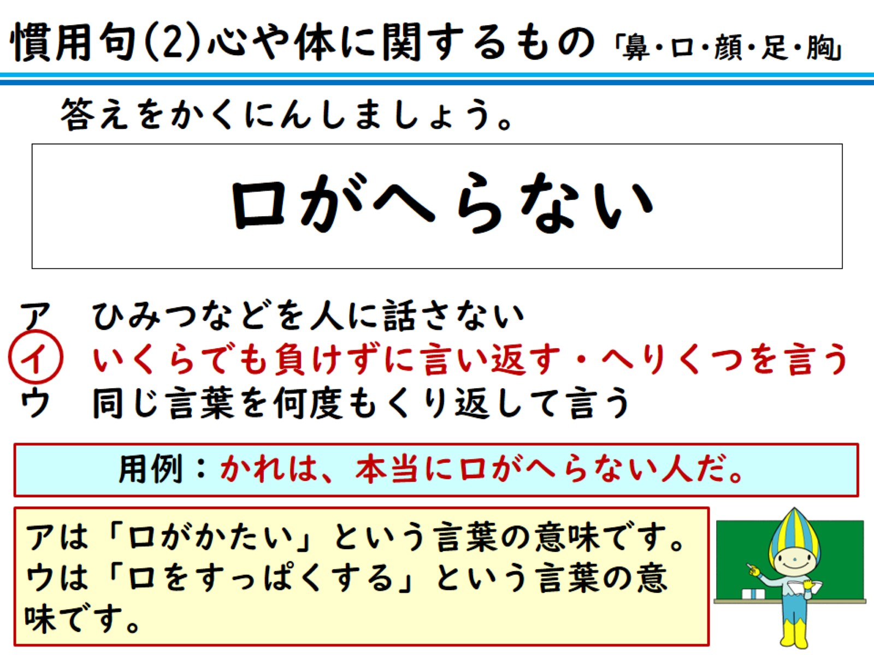
答えをかくにんしましょう。

Slide 14
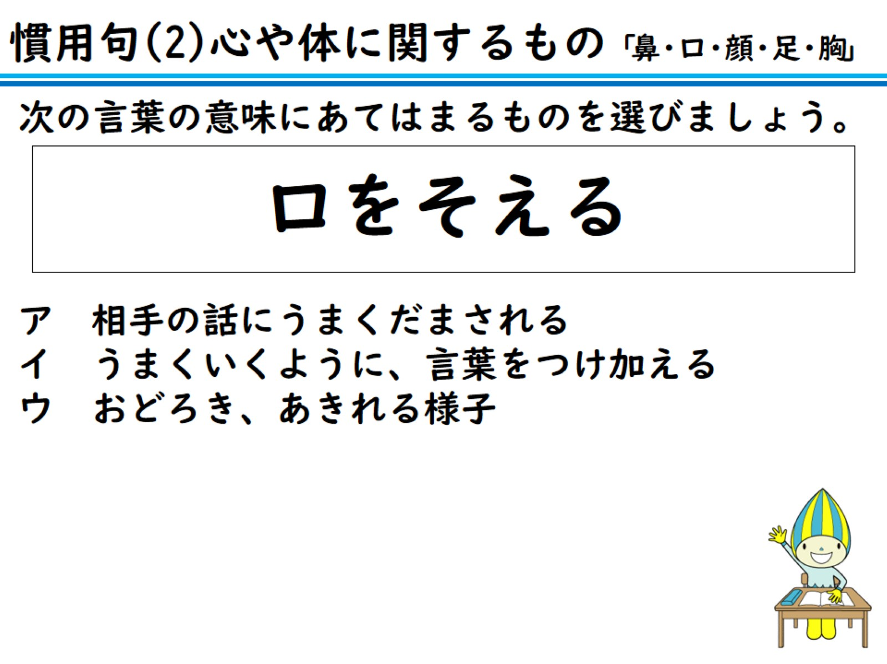
次の言葉の意味にあてはまるものを選びましょう。

Slide 15
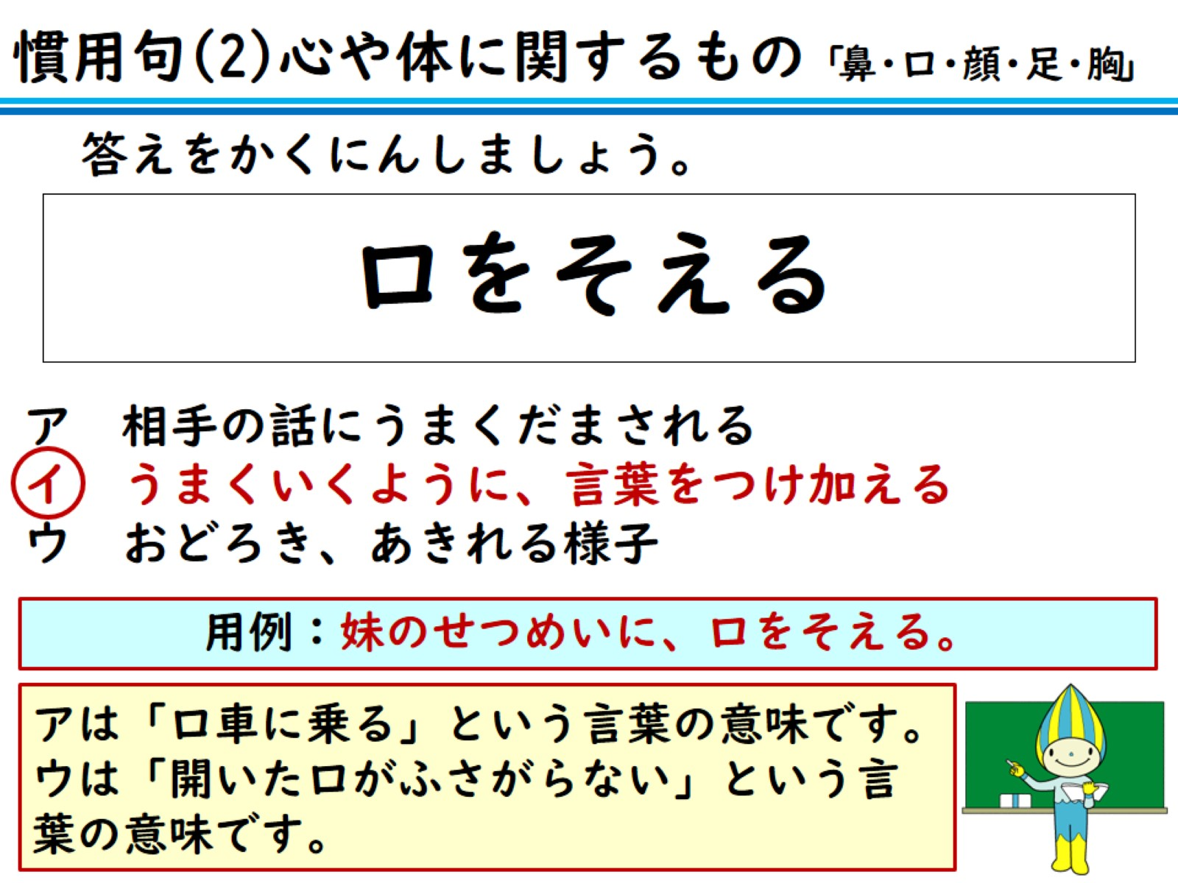
答えをかくにんしましょう。

Slide 16
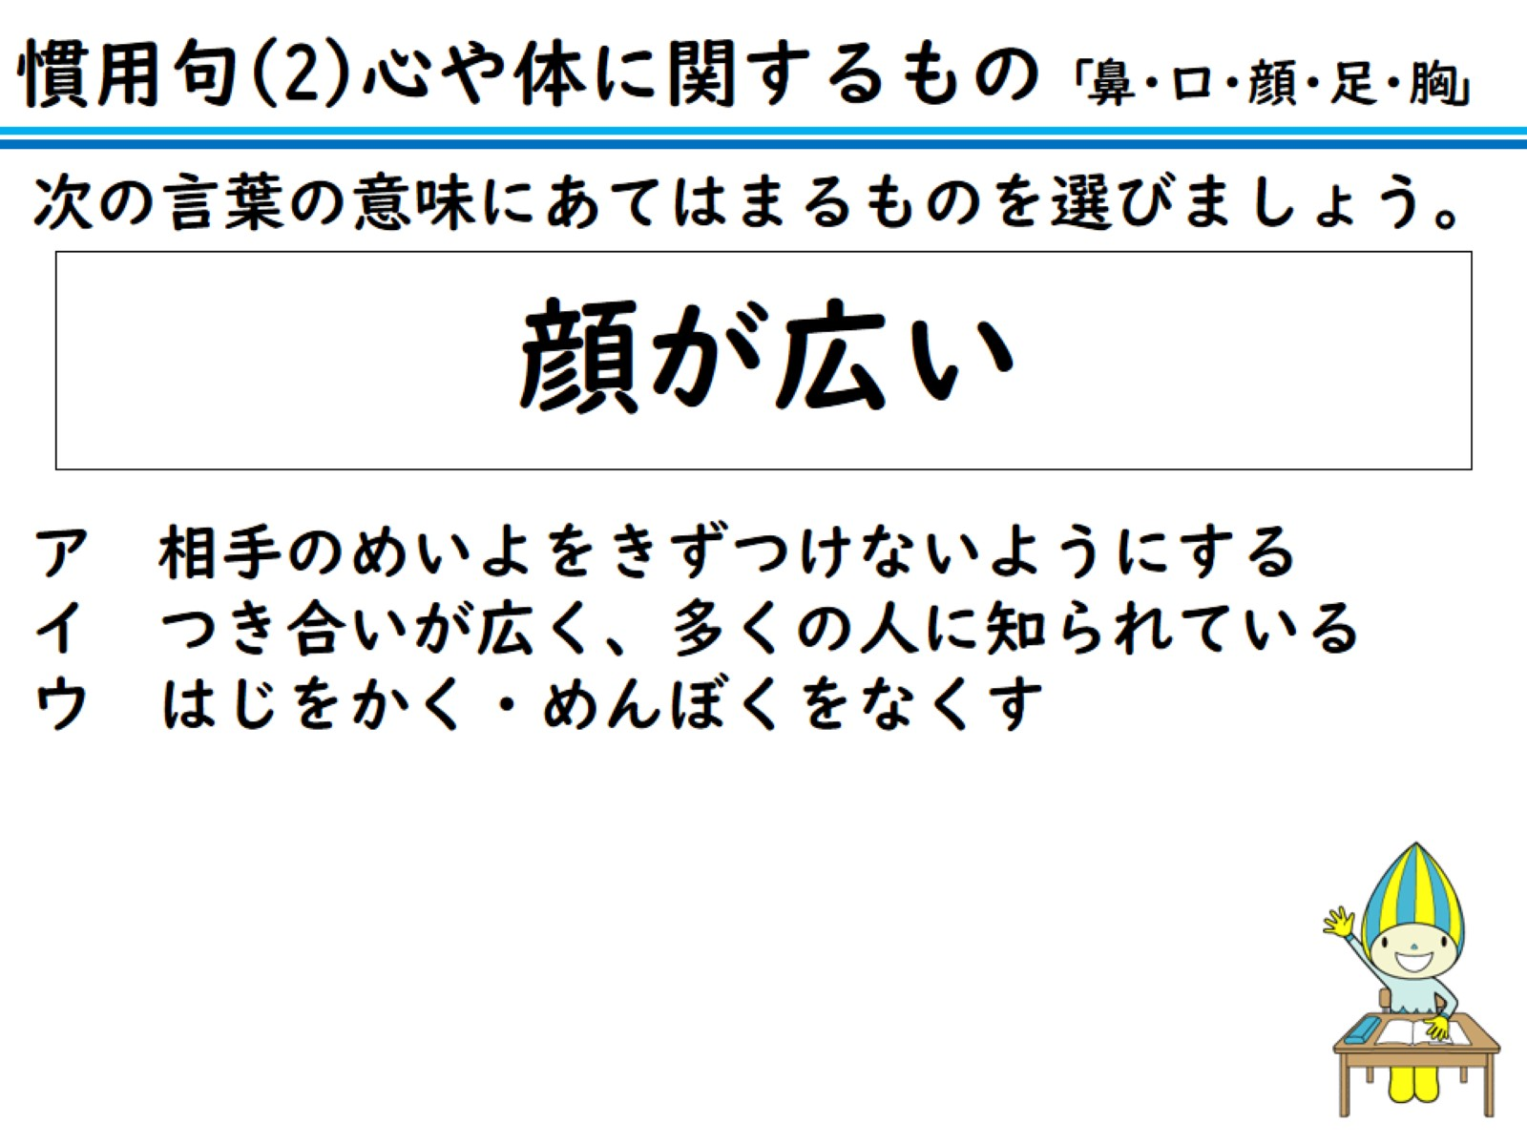
次の言葉の意味にあてはまるものを選びましょう。

Slide 17
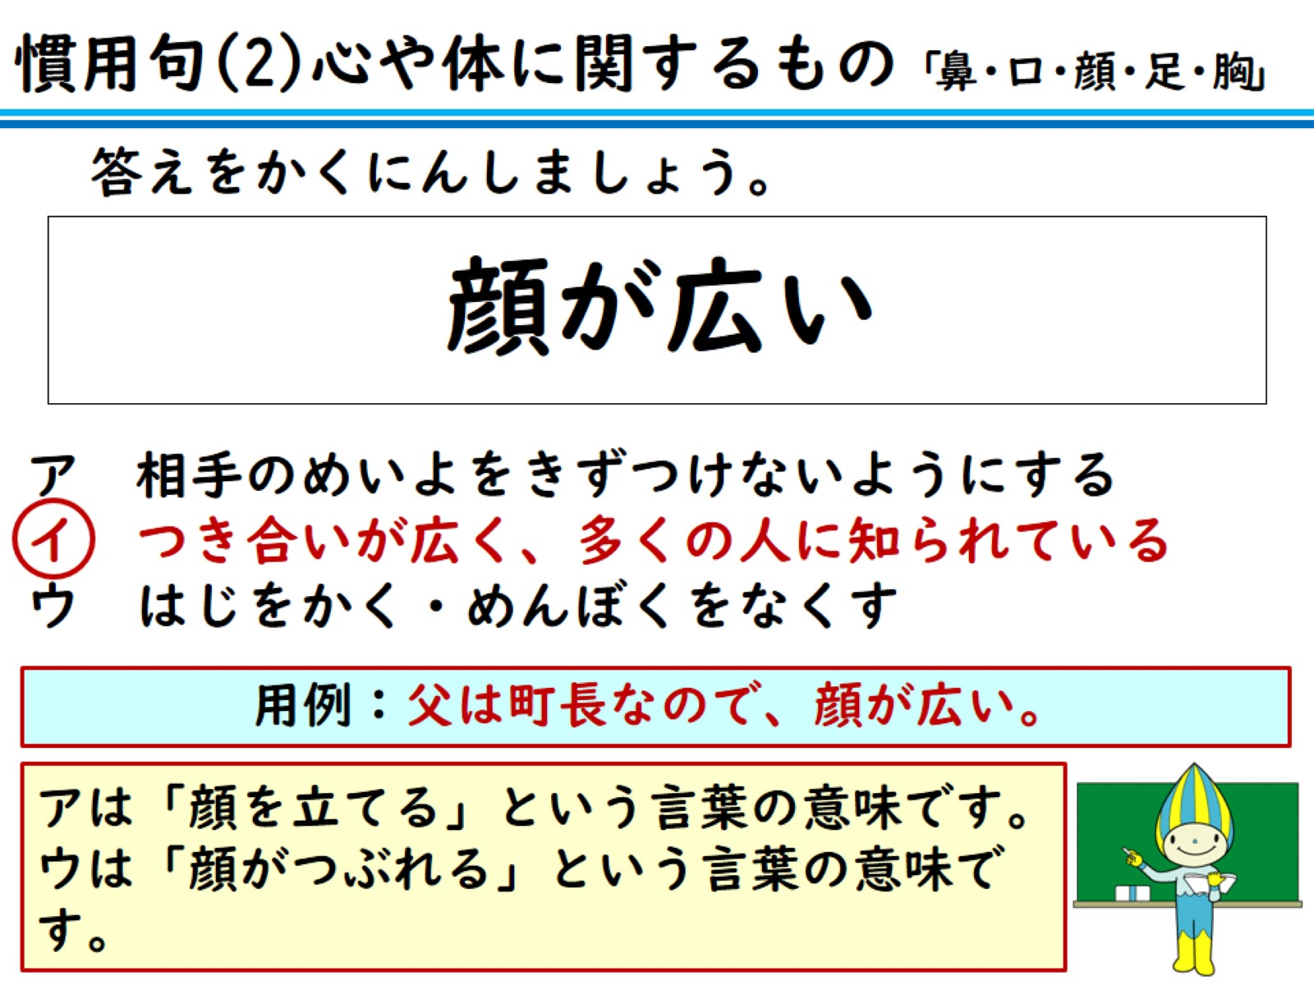
答えをかくにんしましょう。

Slide 18
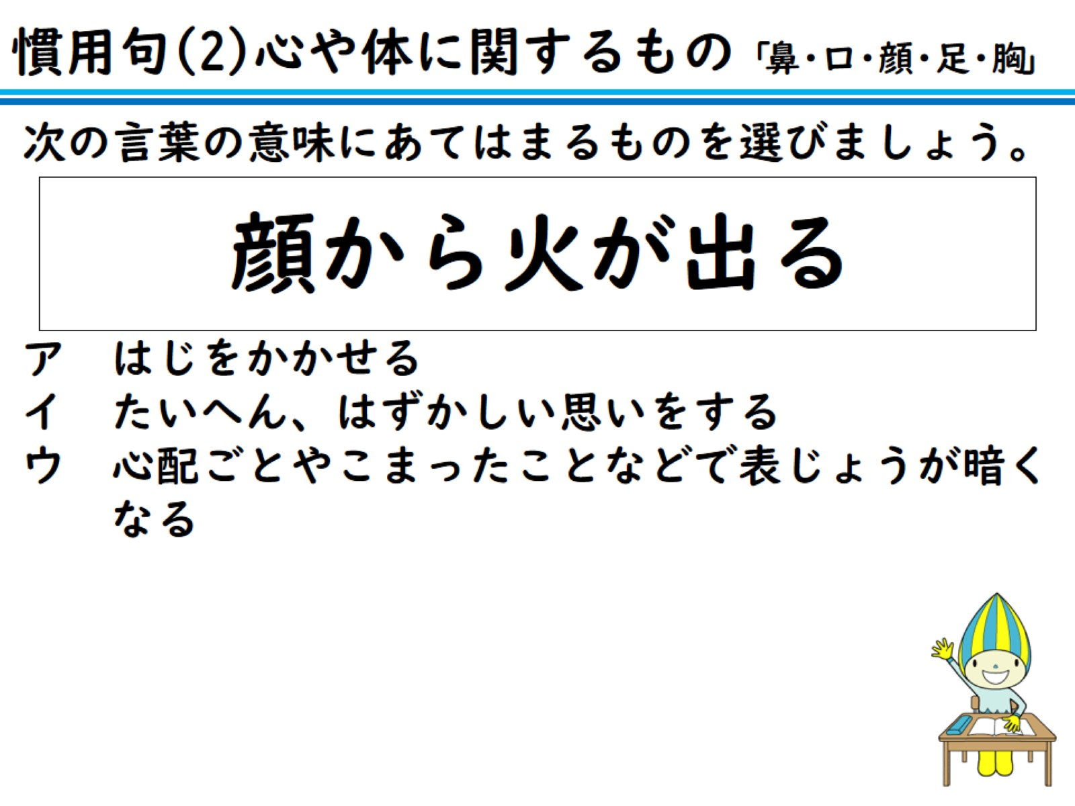
次の言葉の意味にあてはまるものを選びましょう。

Slide 19
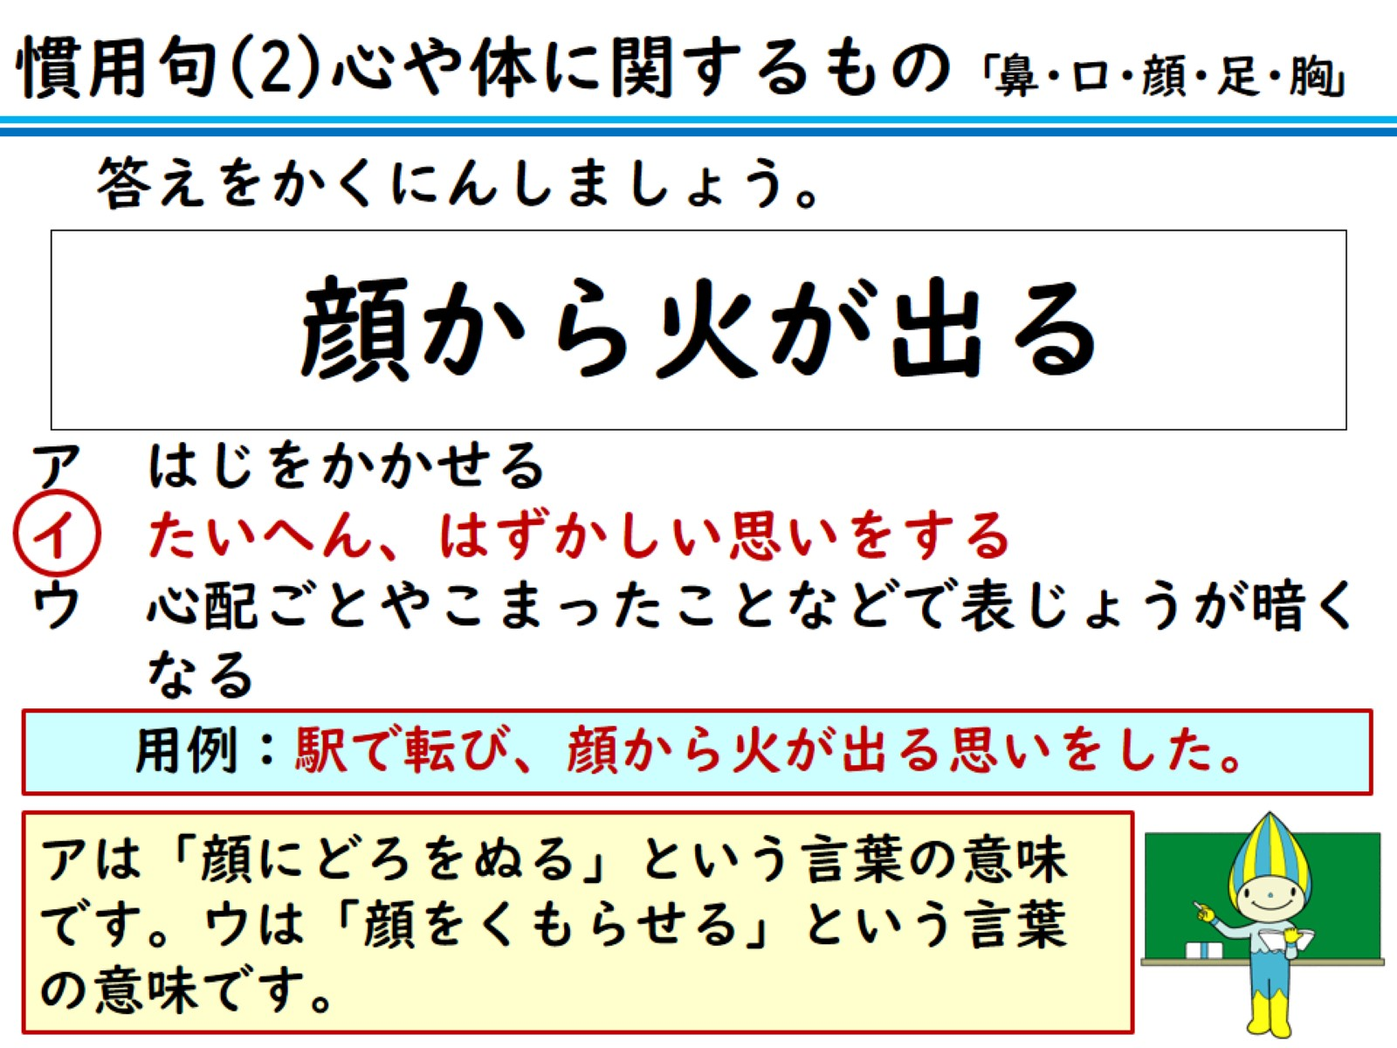
答えをかくにんしましょう。

Slide 20
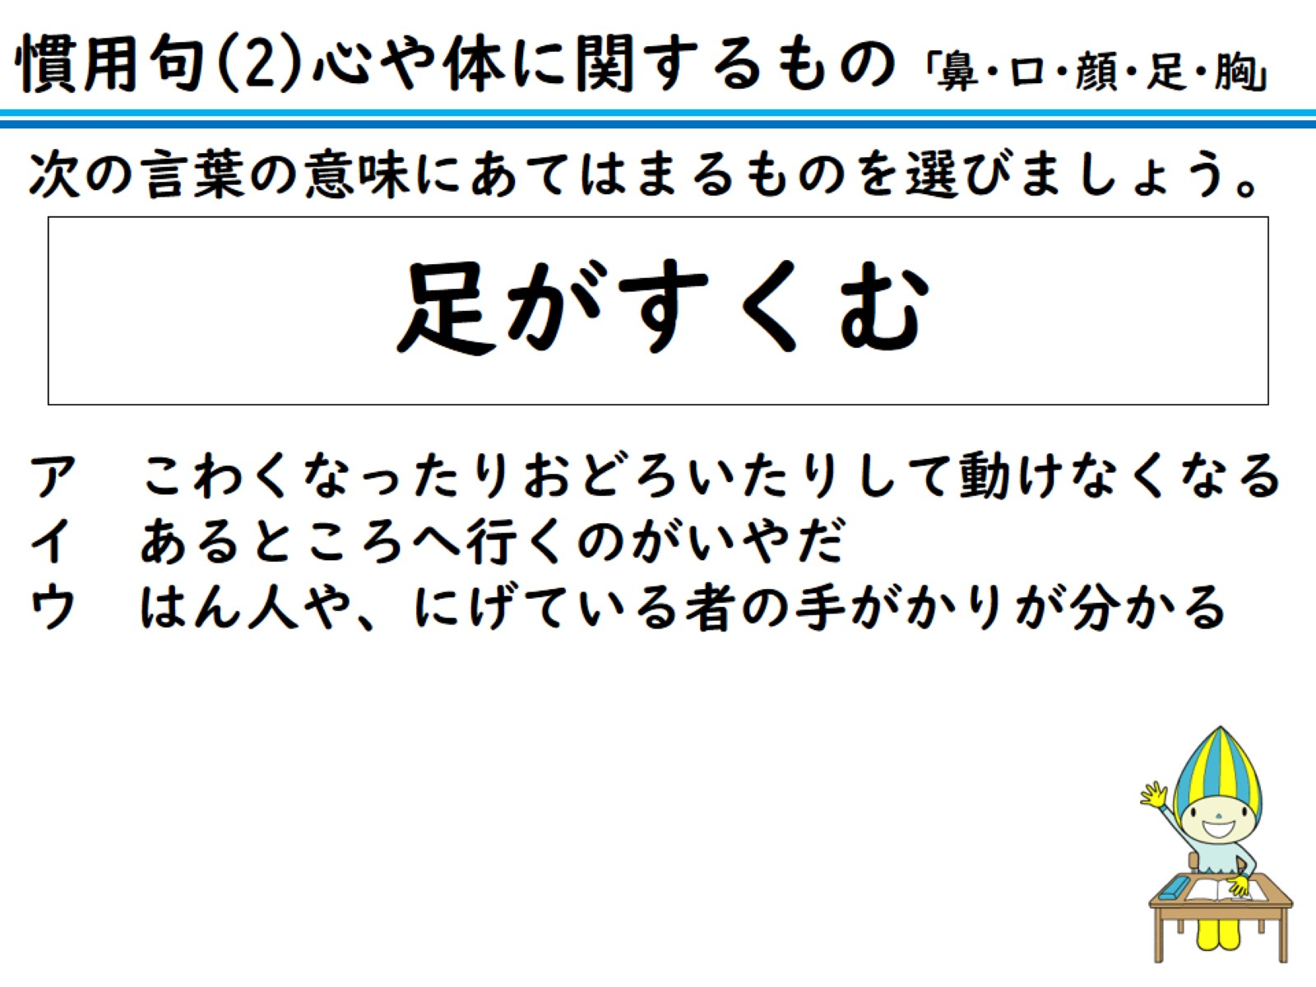
次の言葉の意味にあてはまるものを選びましょう。

Slide 21
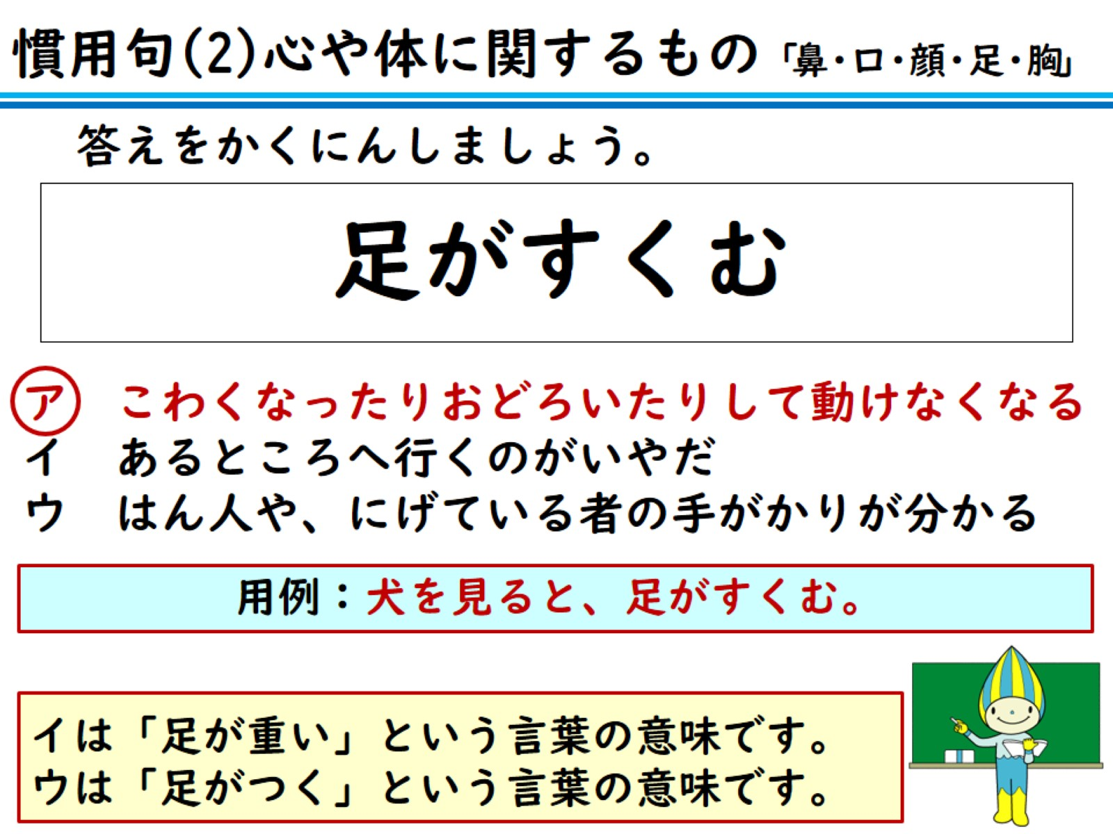
答えをかくにんしましょう。

Slide 22
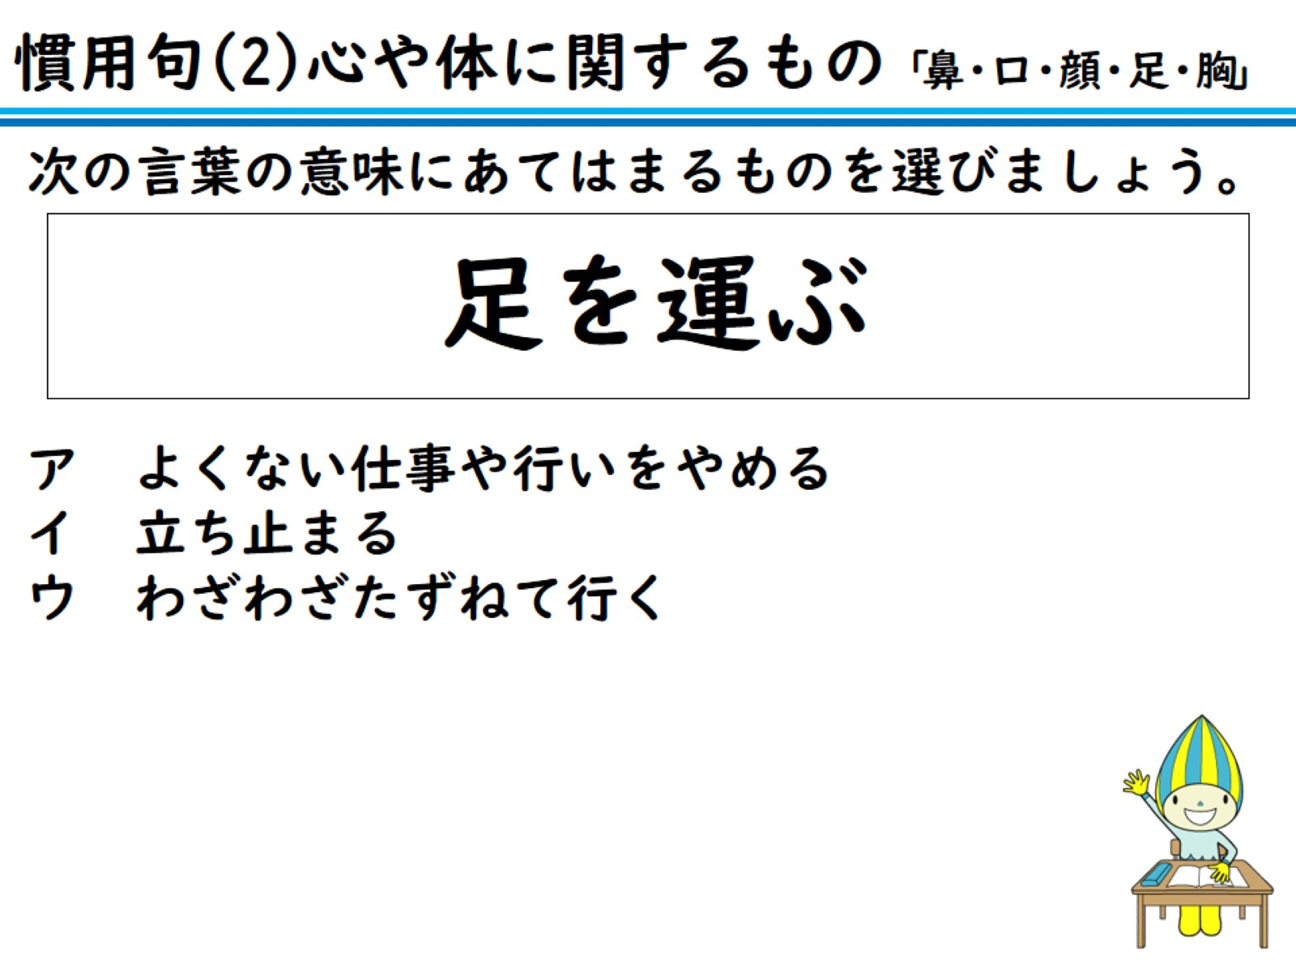
次の言葉の意味にあてはまるものを選びましょう。

Slide 23
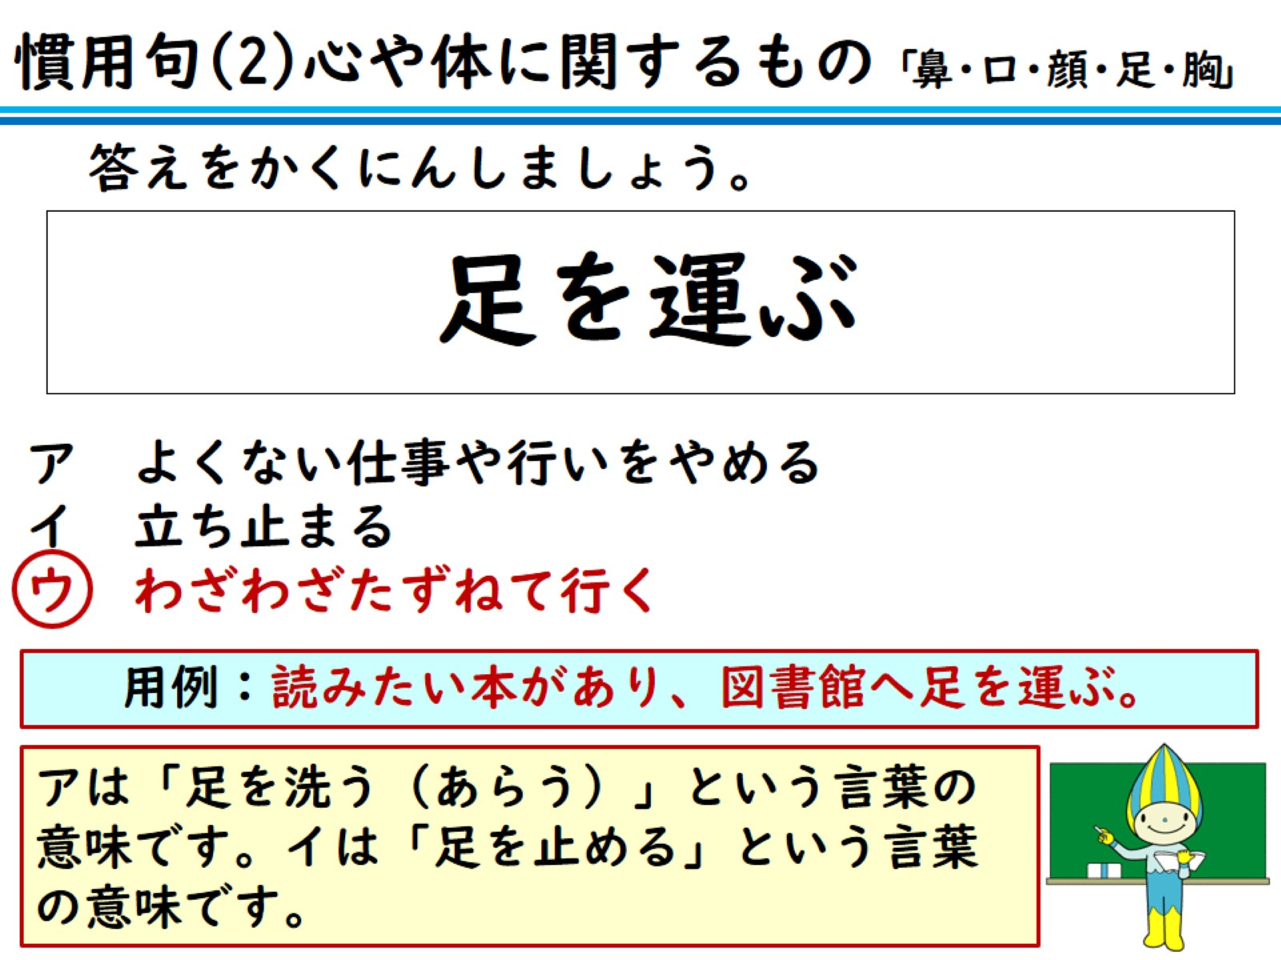
答えをかくにんしましょう。

Slide 24
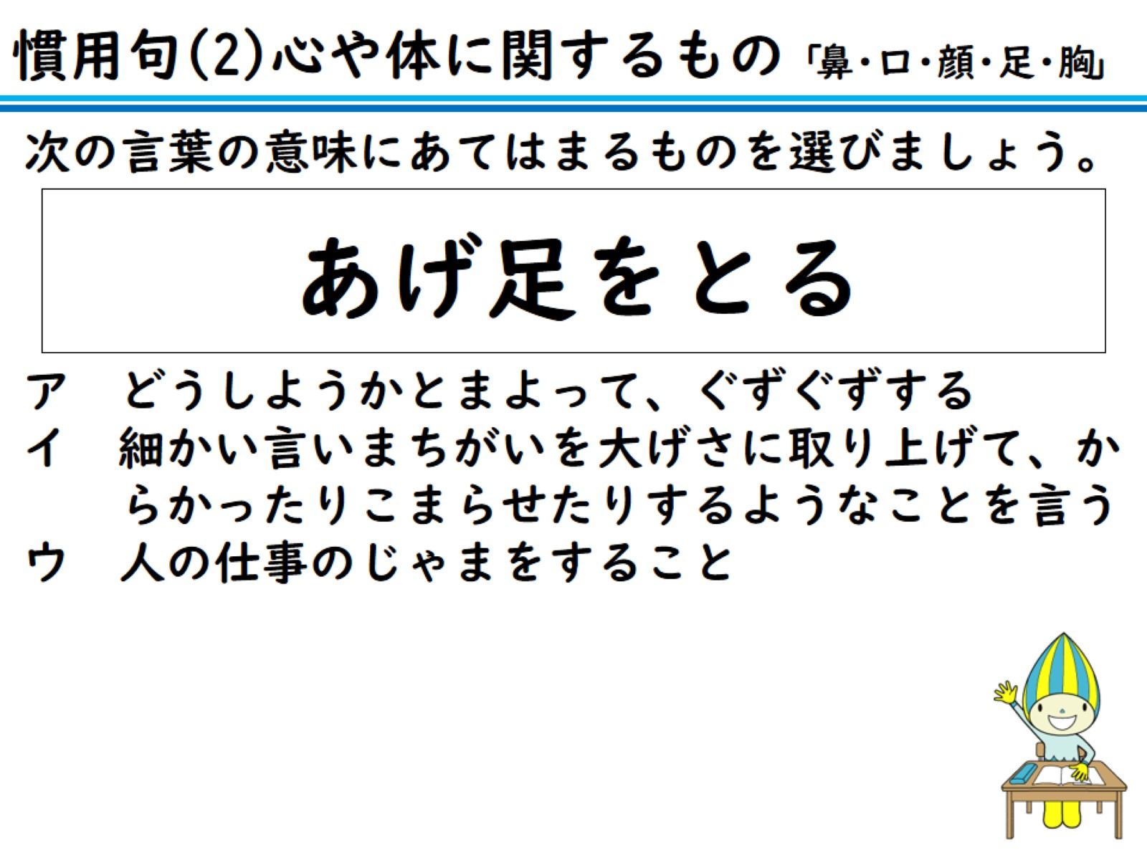
次の言葉の意味にあてはまるものを選びましょう。

Slide 25
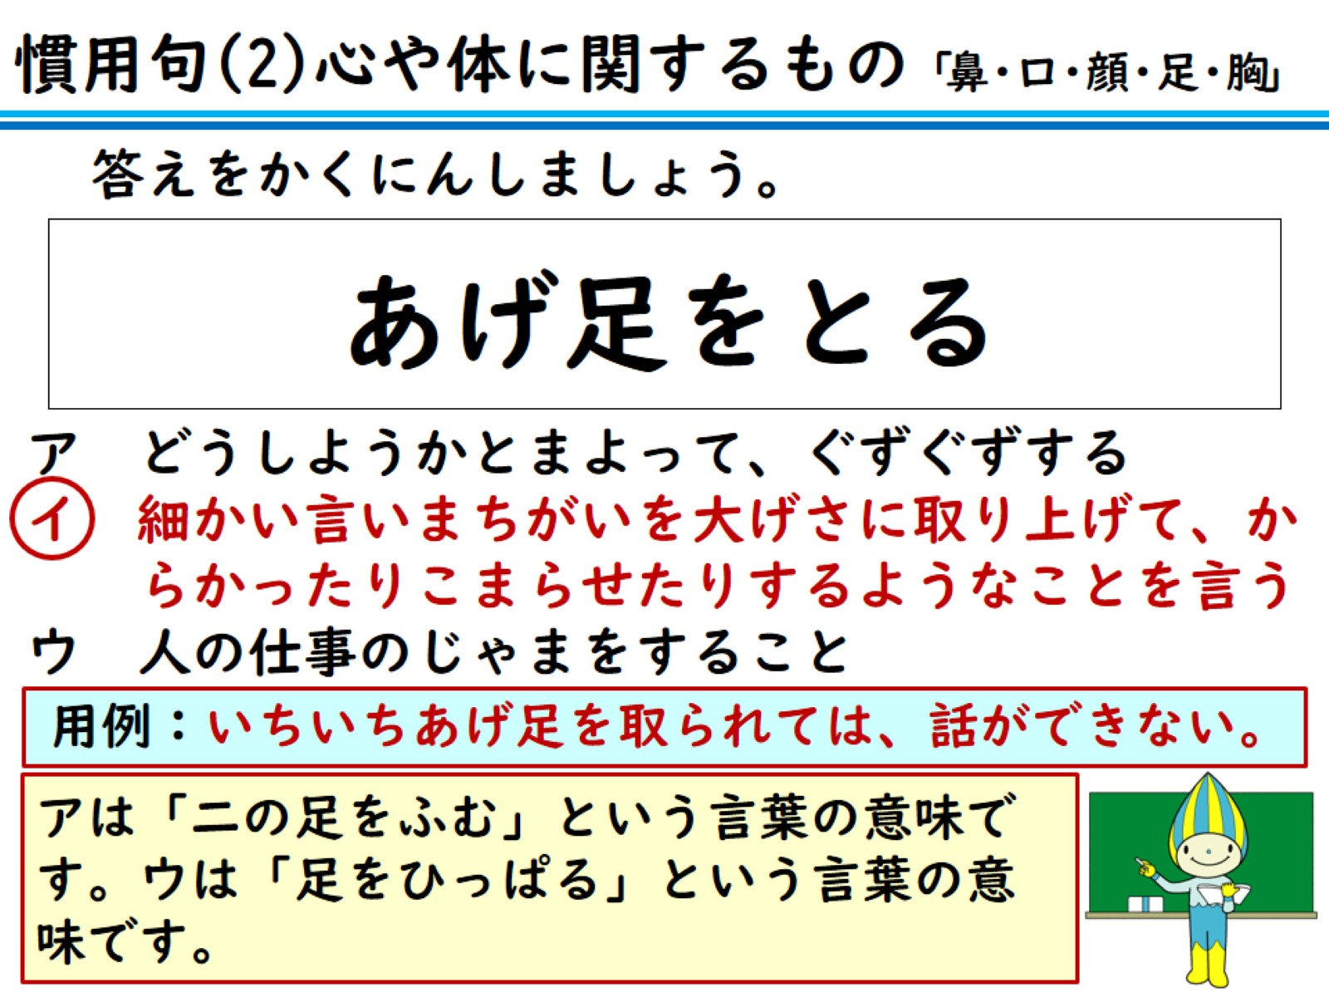
答えをかくにんしましょう。

Slide 26
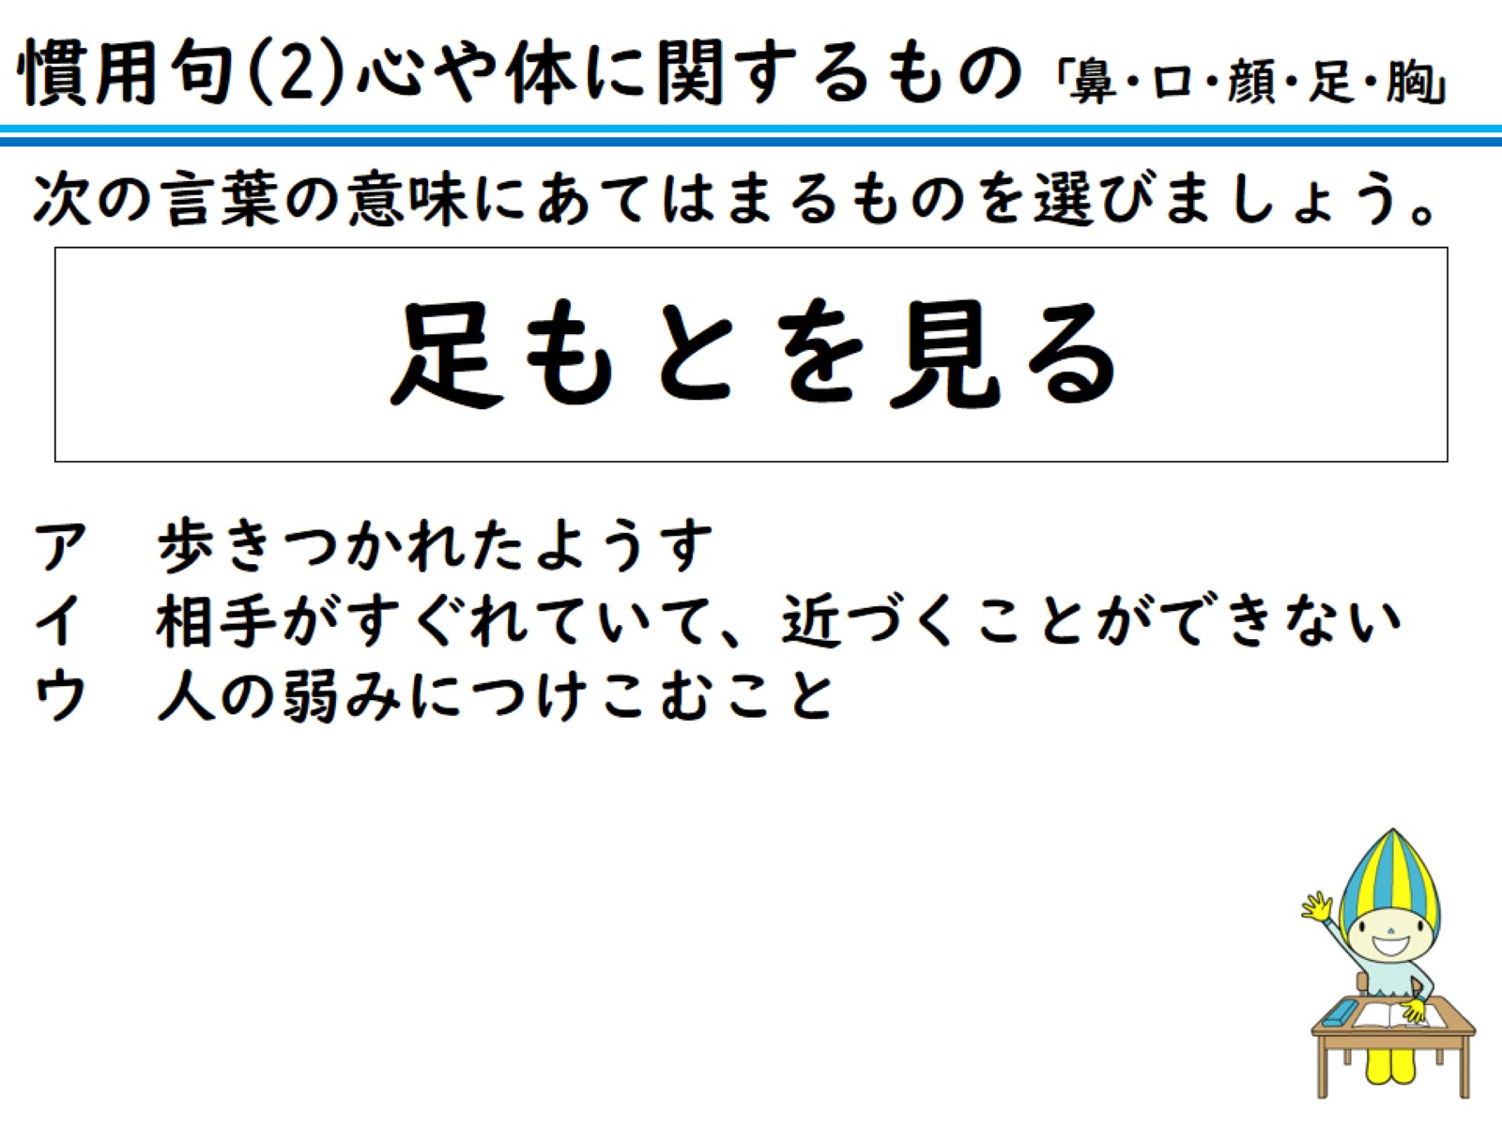
次の言葉の意味にあてはまるものを選びましょう。

Slide 27
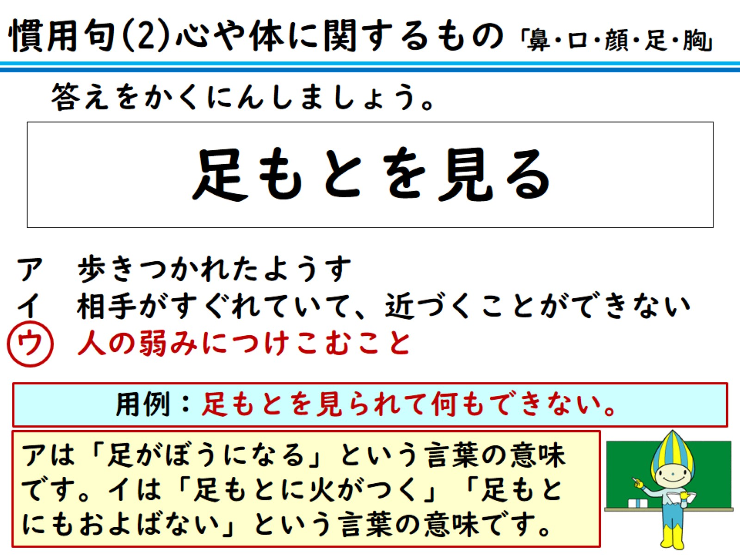
答えをかくにんしましょう。

Slide 28
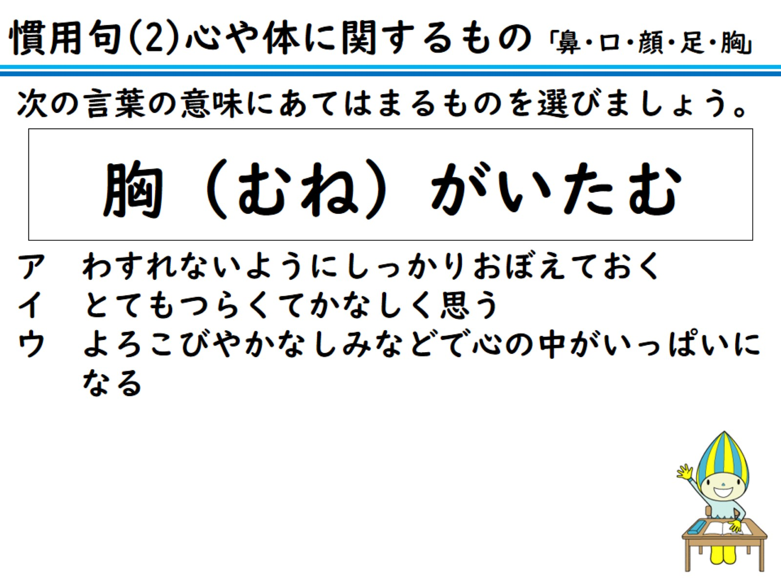
次の言葉の意味にあてはまるものを選びましょう。

Slide 29
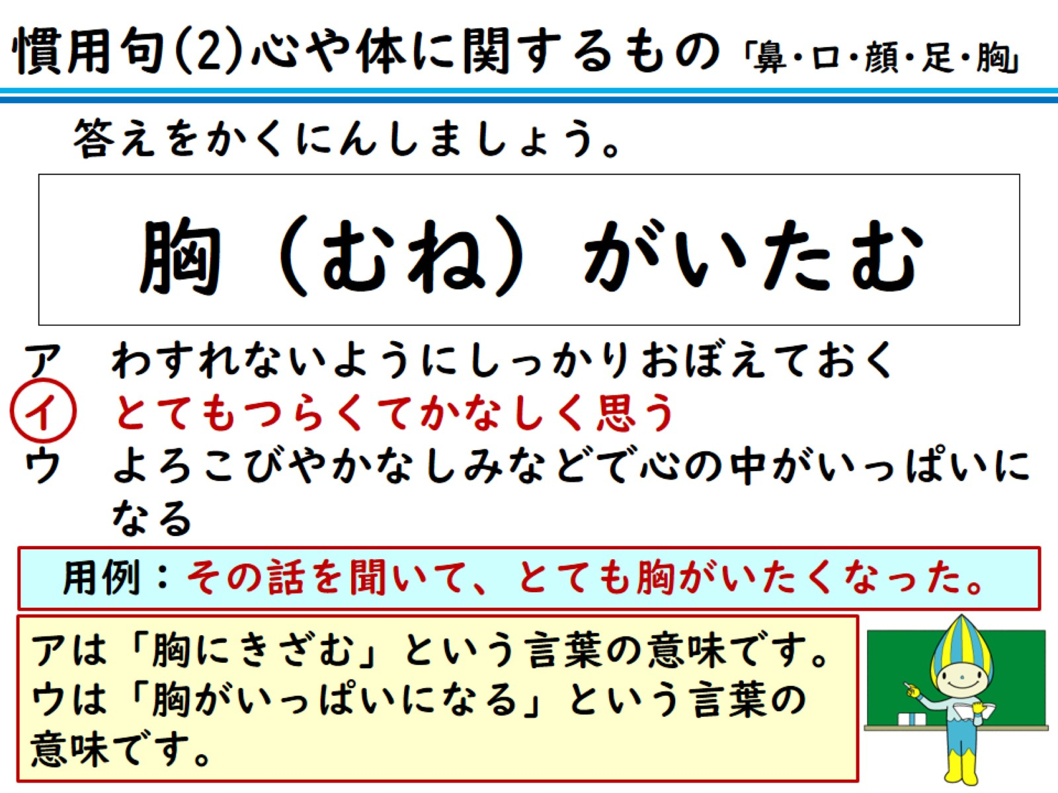
答えをかくにんしましょう。

Slide 30
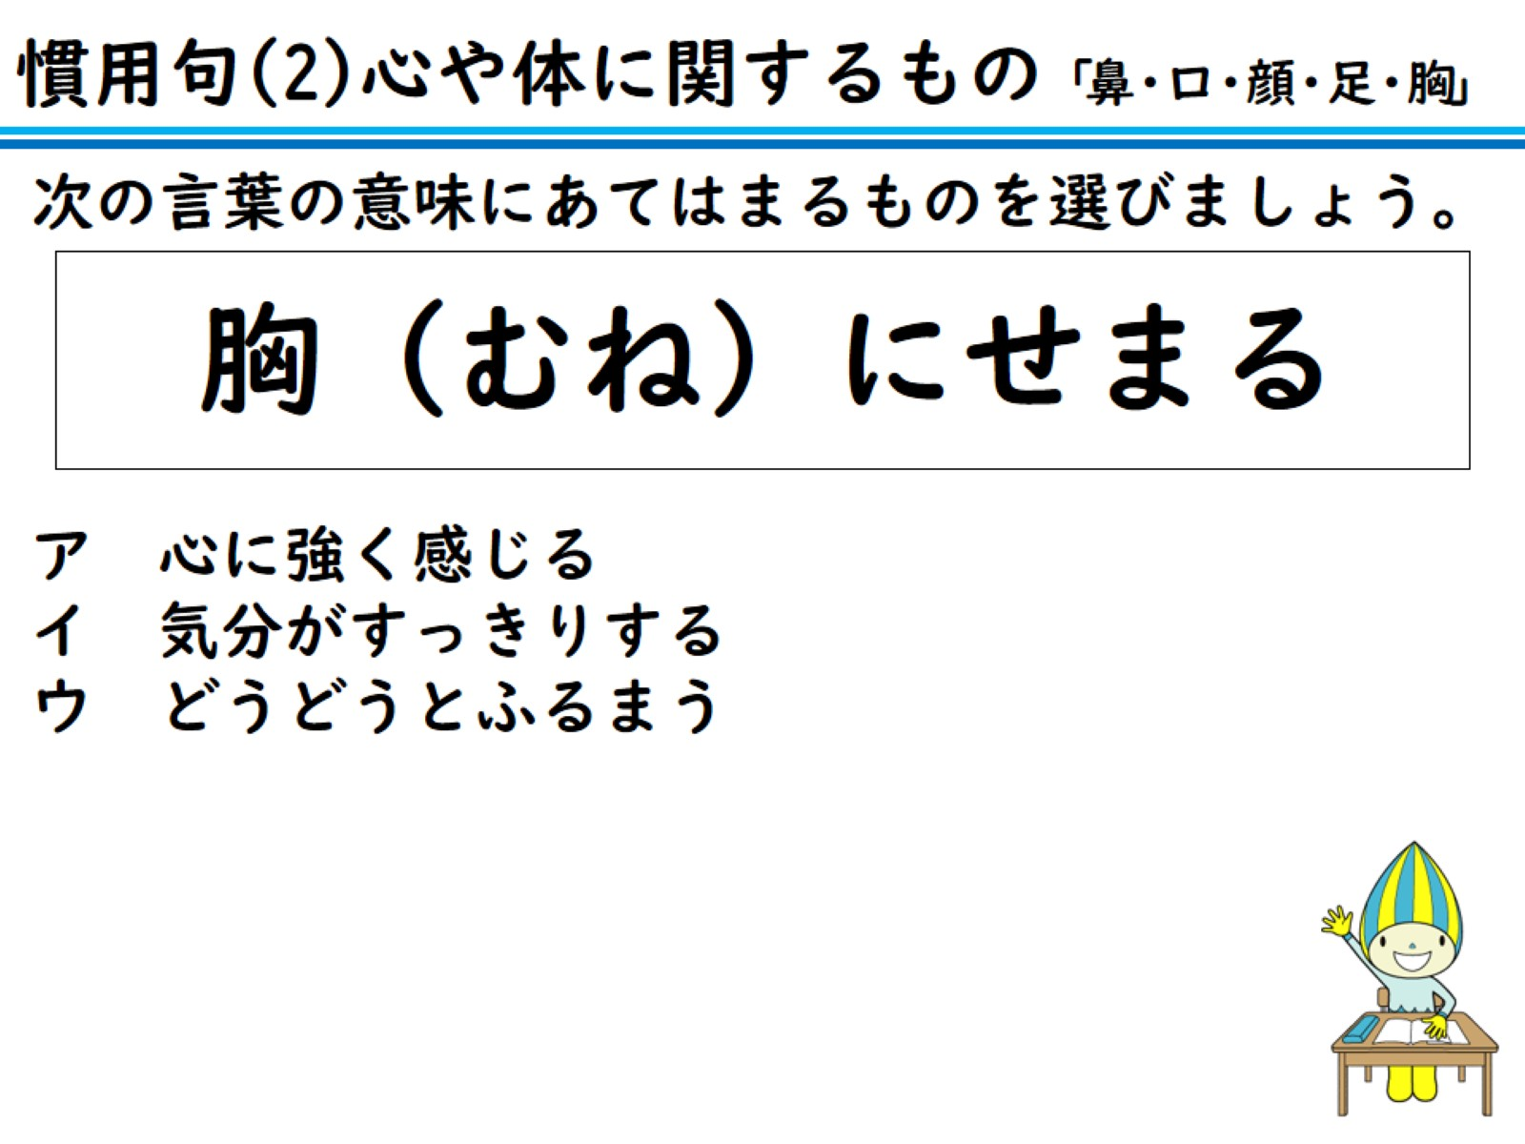
次の言葉の意味にあてはまるものを選びましょう。

Slide 31
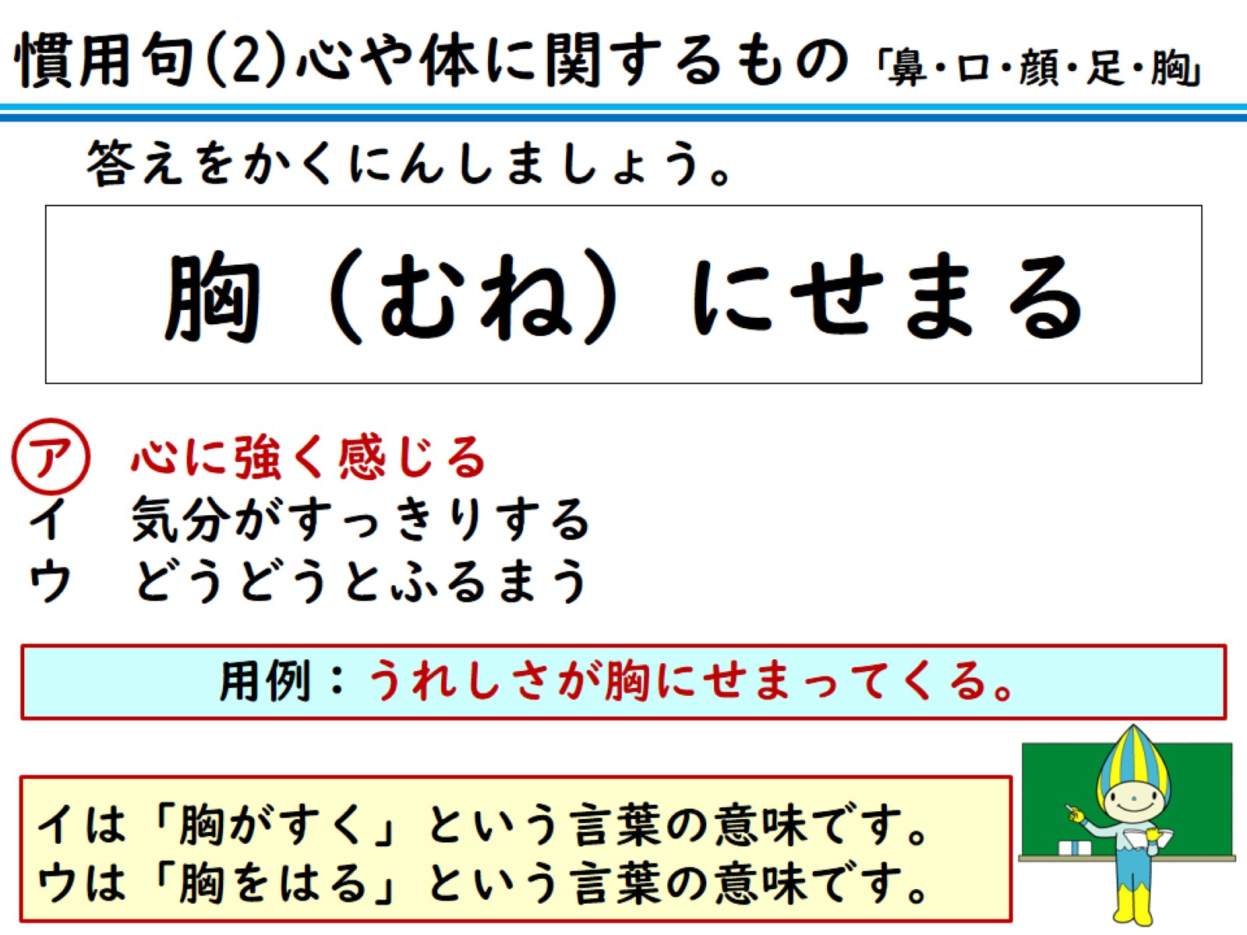
答えをかくにんしましょう。

Slide 32
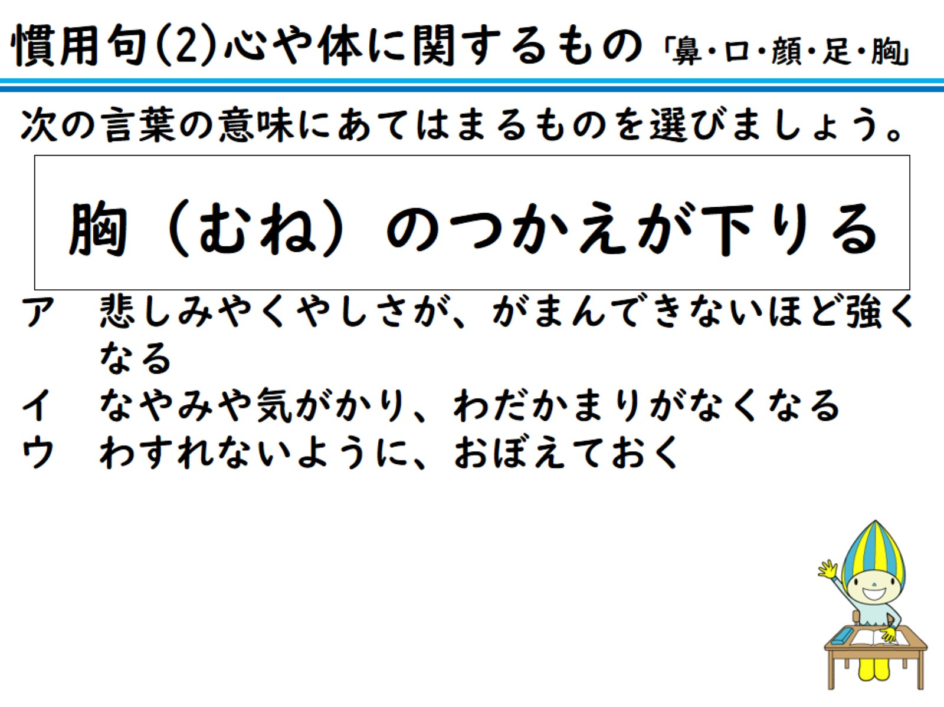
次の言葉の意味にあてはまるものを選びましょう。

Slide 33
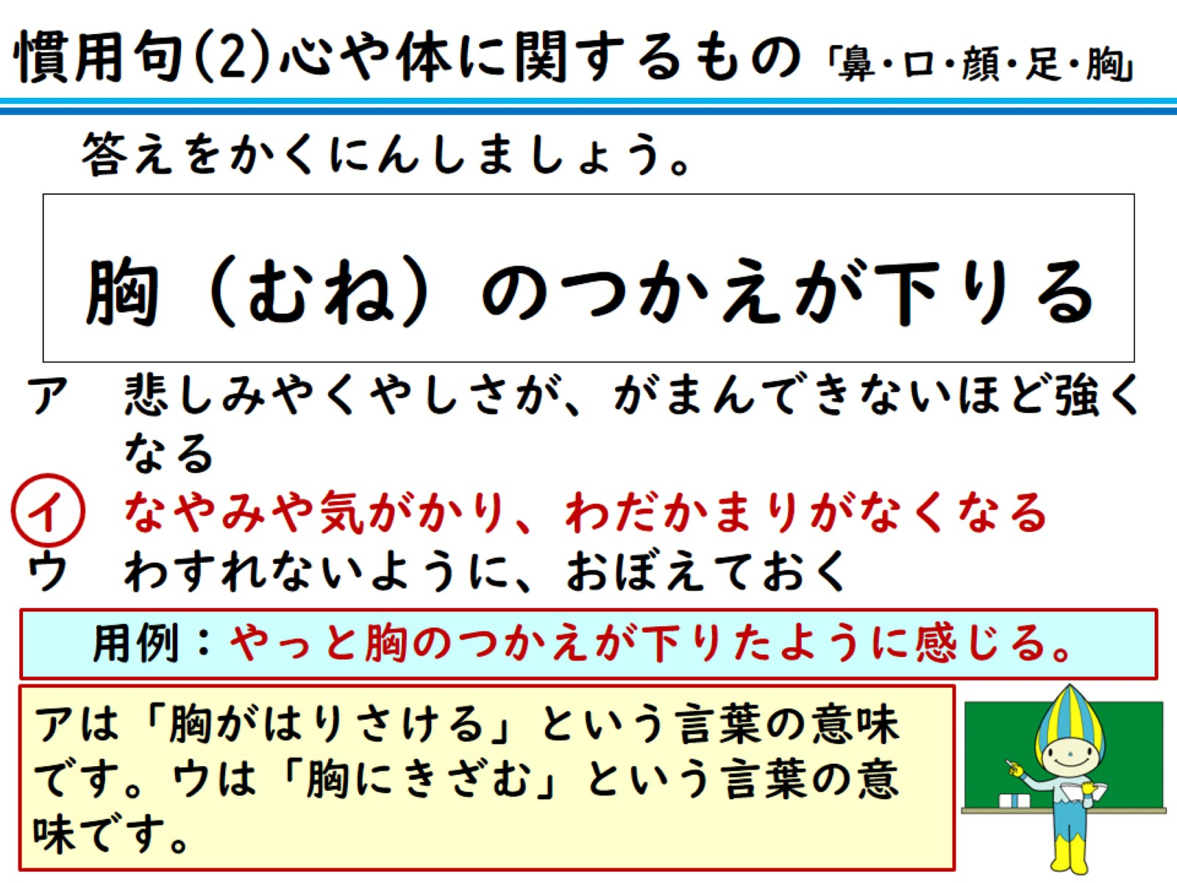
答えをかくにんしましょう。

Slide 34
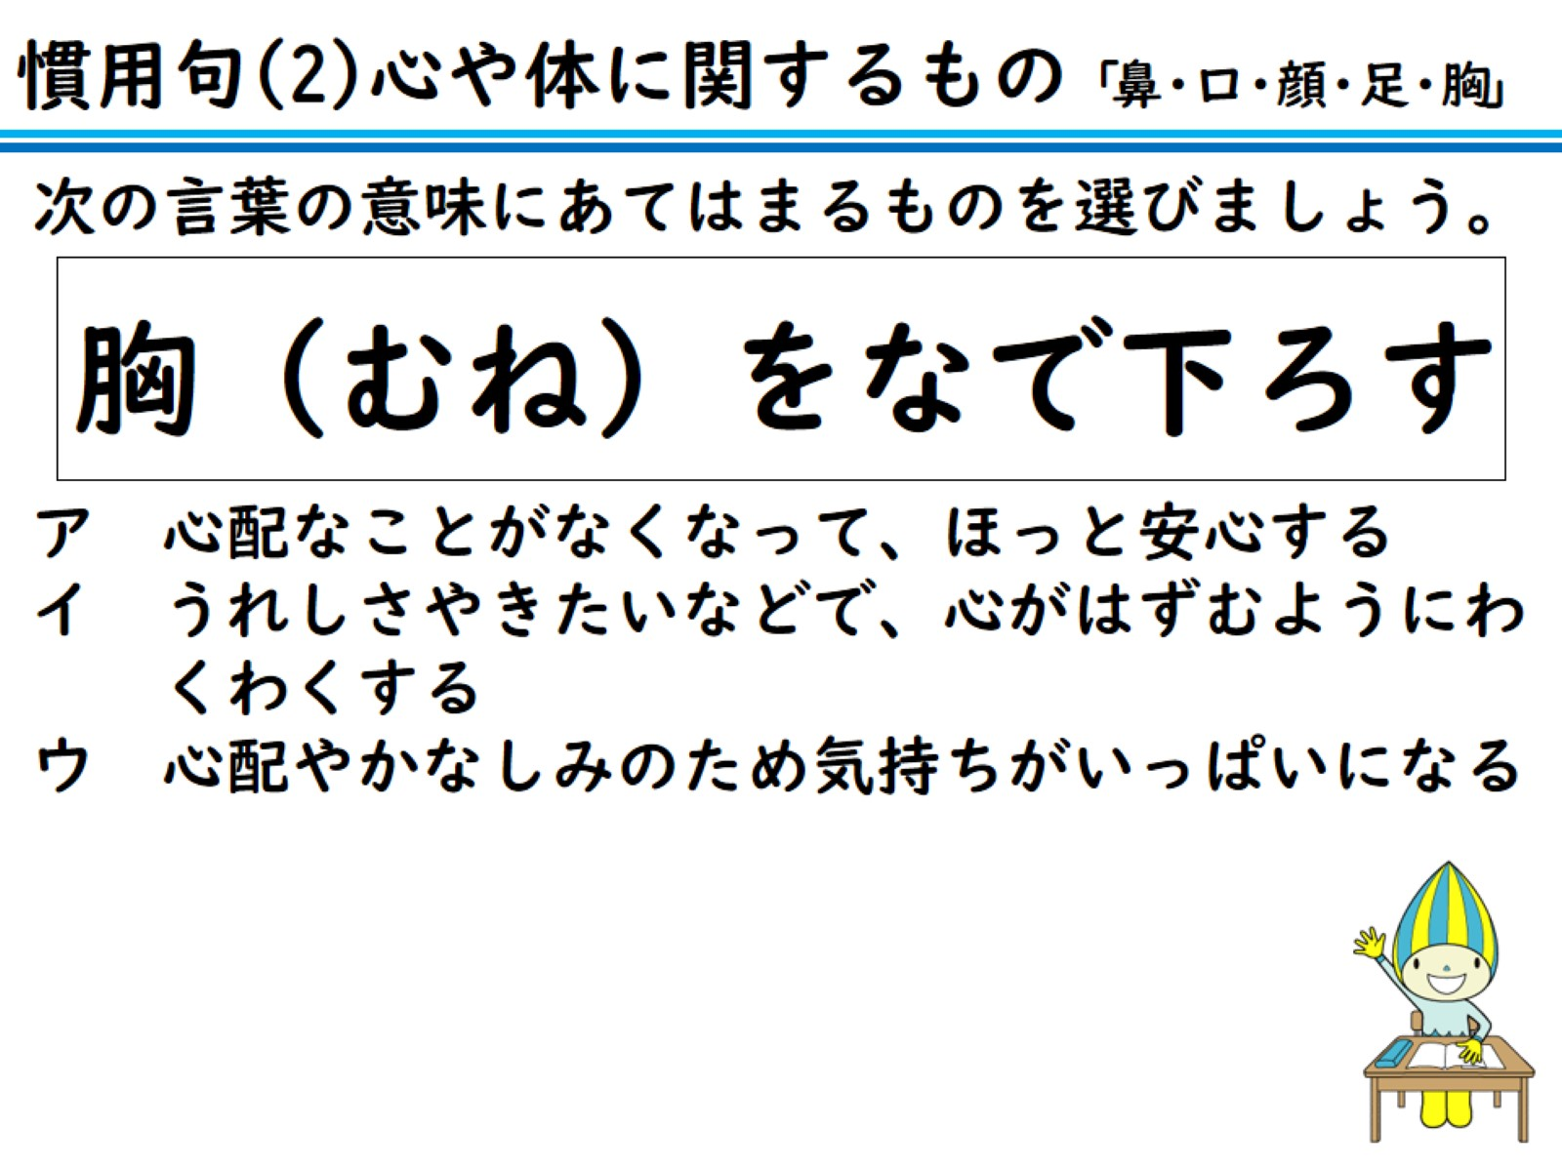
次の言葉の意味にあてはまるものを選びましょう。

Slide 35
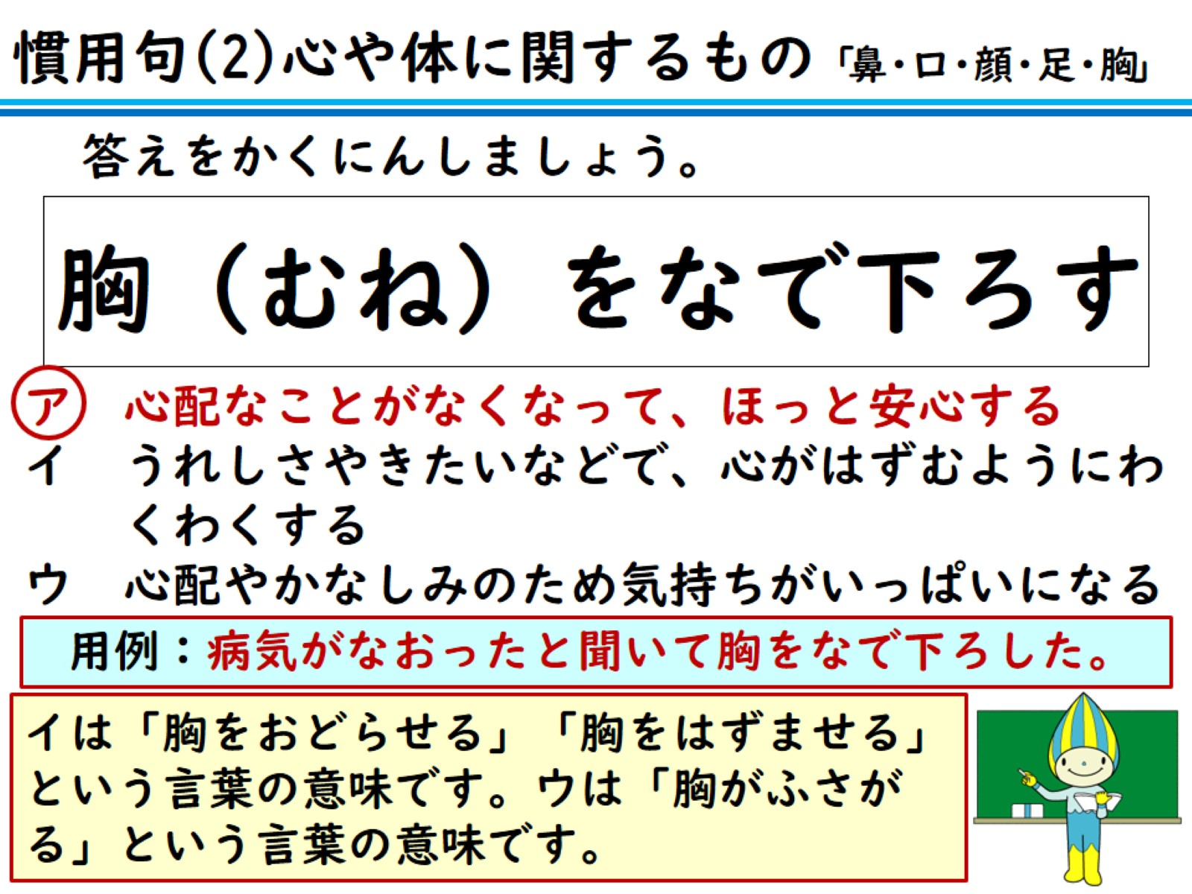
答えをかくにんしましょう。

Slide 36
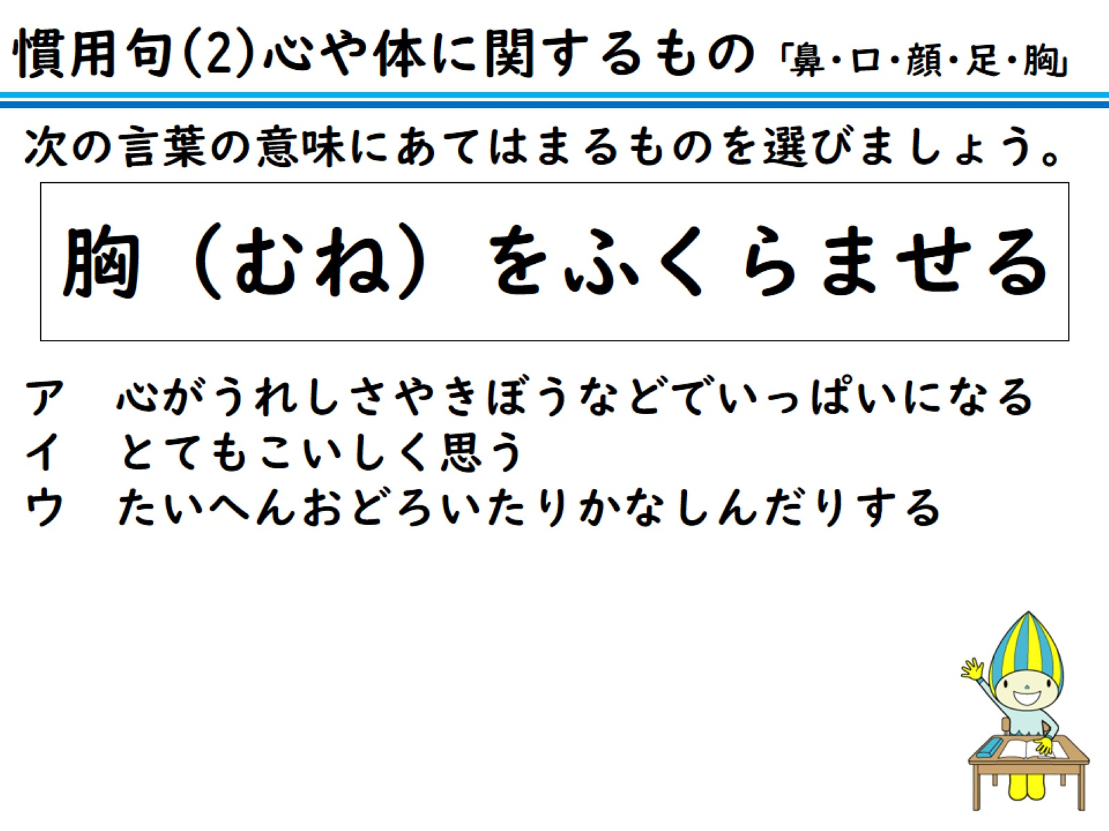
次の言葉の意味にあてはまるものを選びましょう。

Slide 37
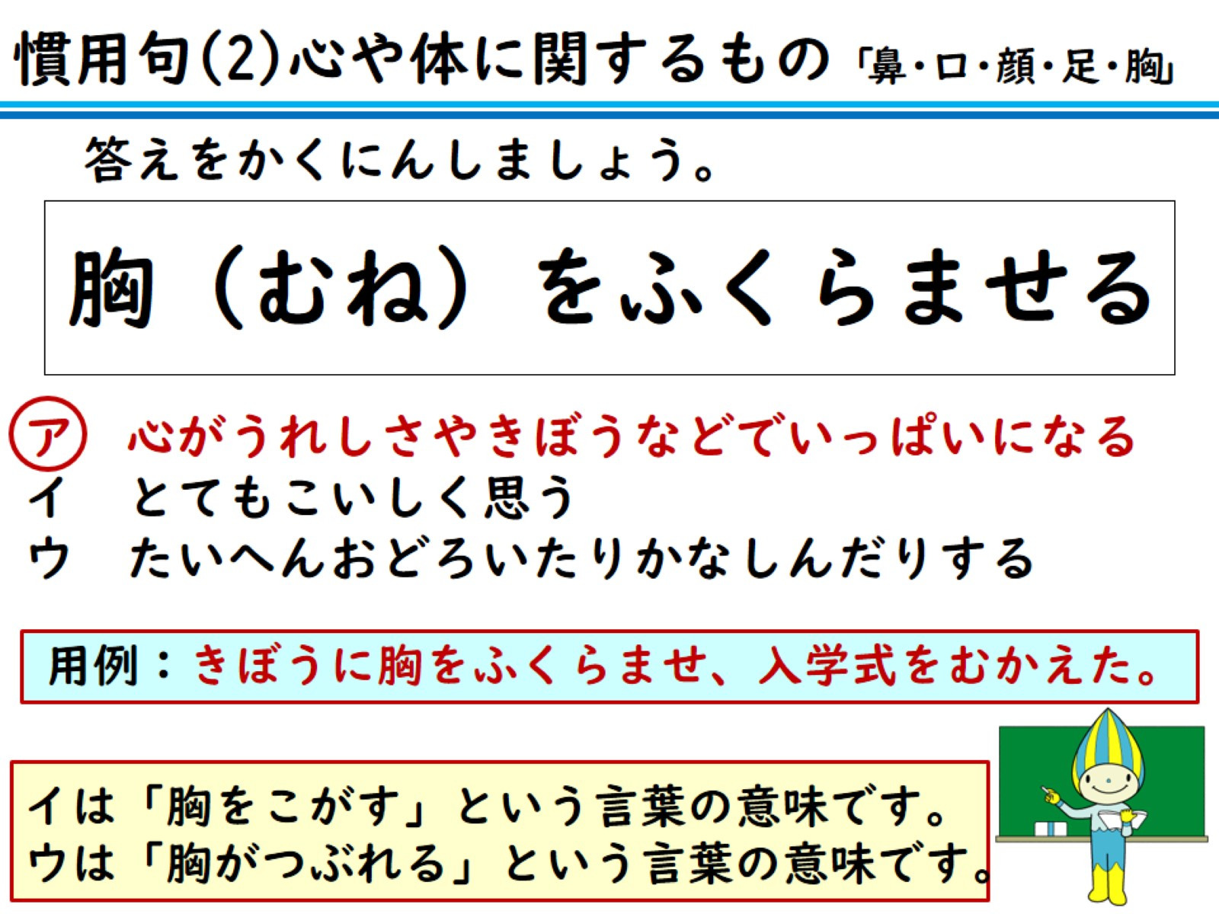
答えをかくにんしましょう。

Slide 38
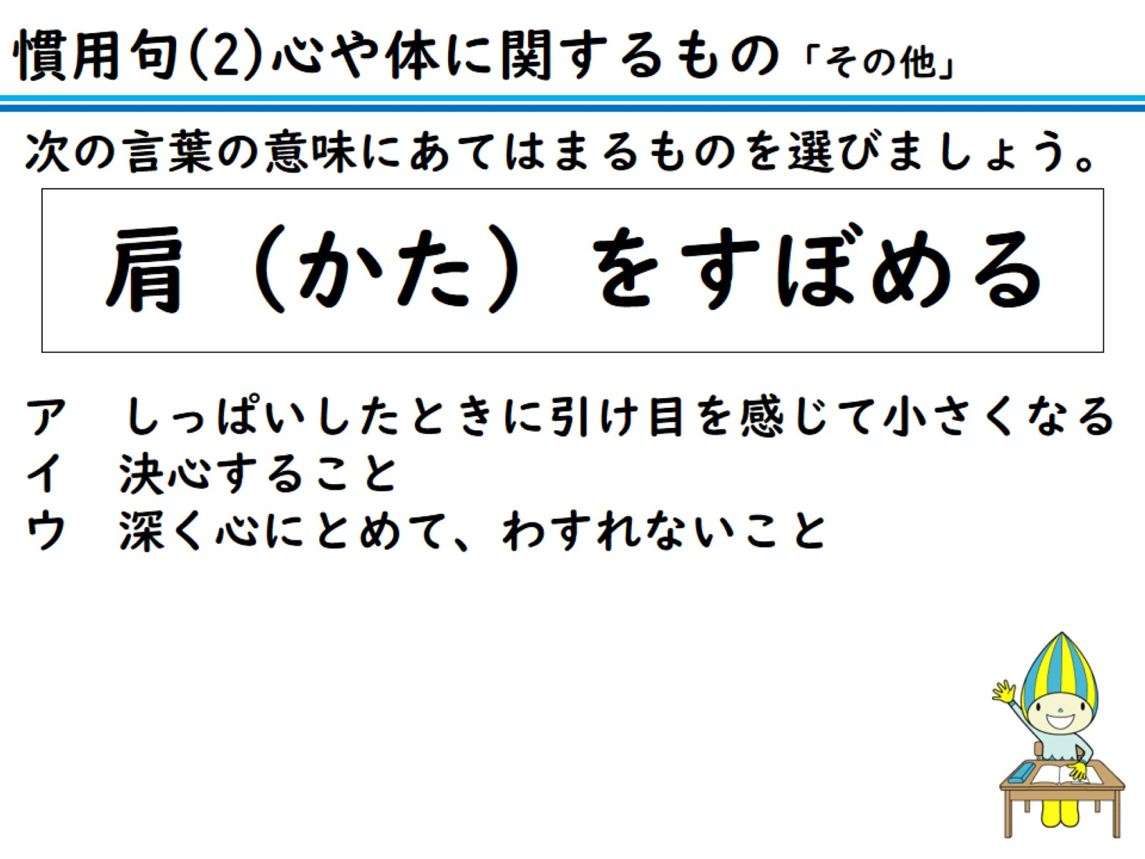
次の言葉の意味にあてはまるものを選びましょう。

Slide 39
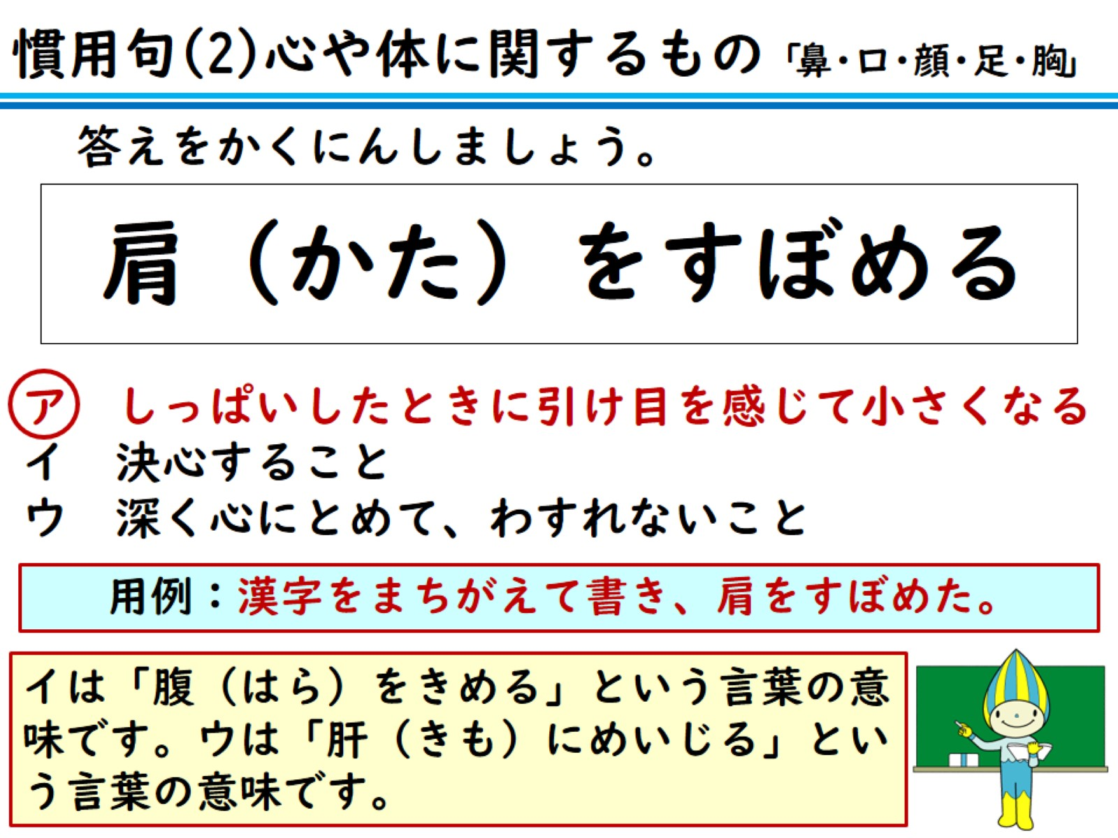
答えをかくにんしましょう。

